Slide 1
Метод фундаментальных решений для бигармонического уравнения. Обратная задача объемного потенциала
Пасько Д. А.

Slide 2
Содержание
Постановка обратной задачи гравиметрии (ОЗГ)
Алгоритм решения ОЗГ
Примеры работы алгоритма
Неустойчивость решения
Постановка краевой задачи для бигармонического уравнения
Два метода решения
Выводы

Slide 3
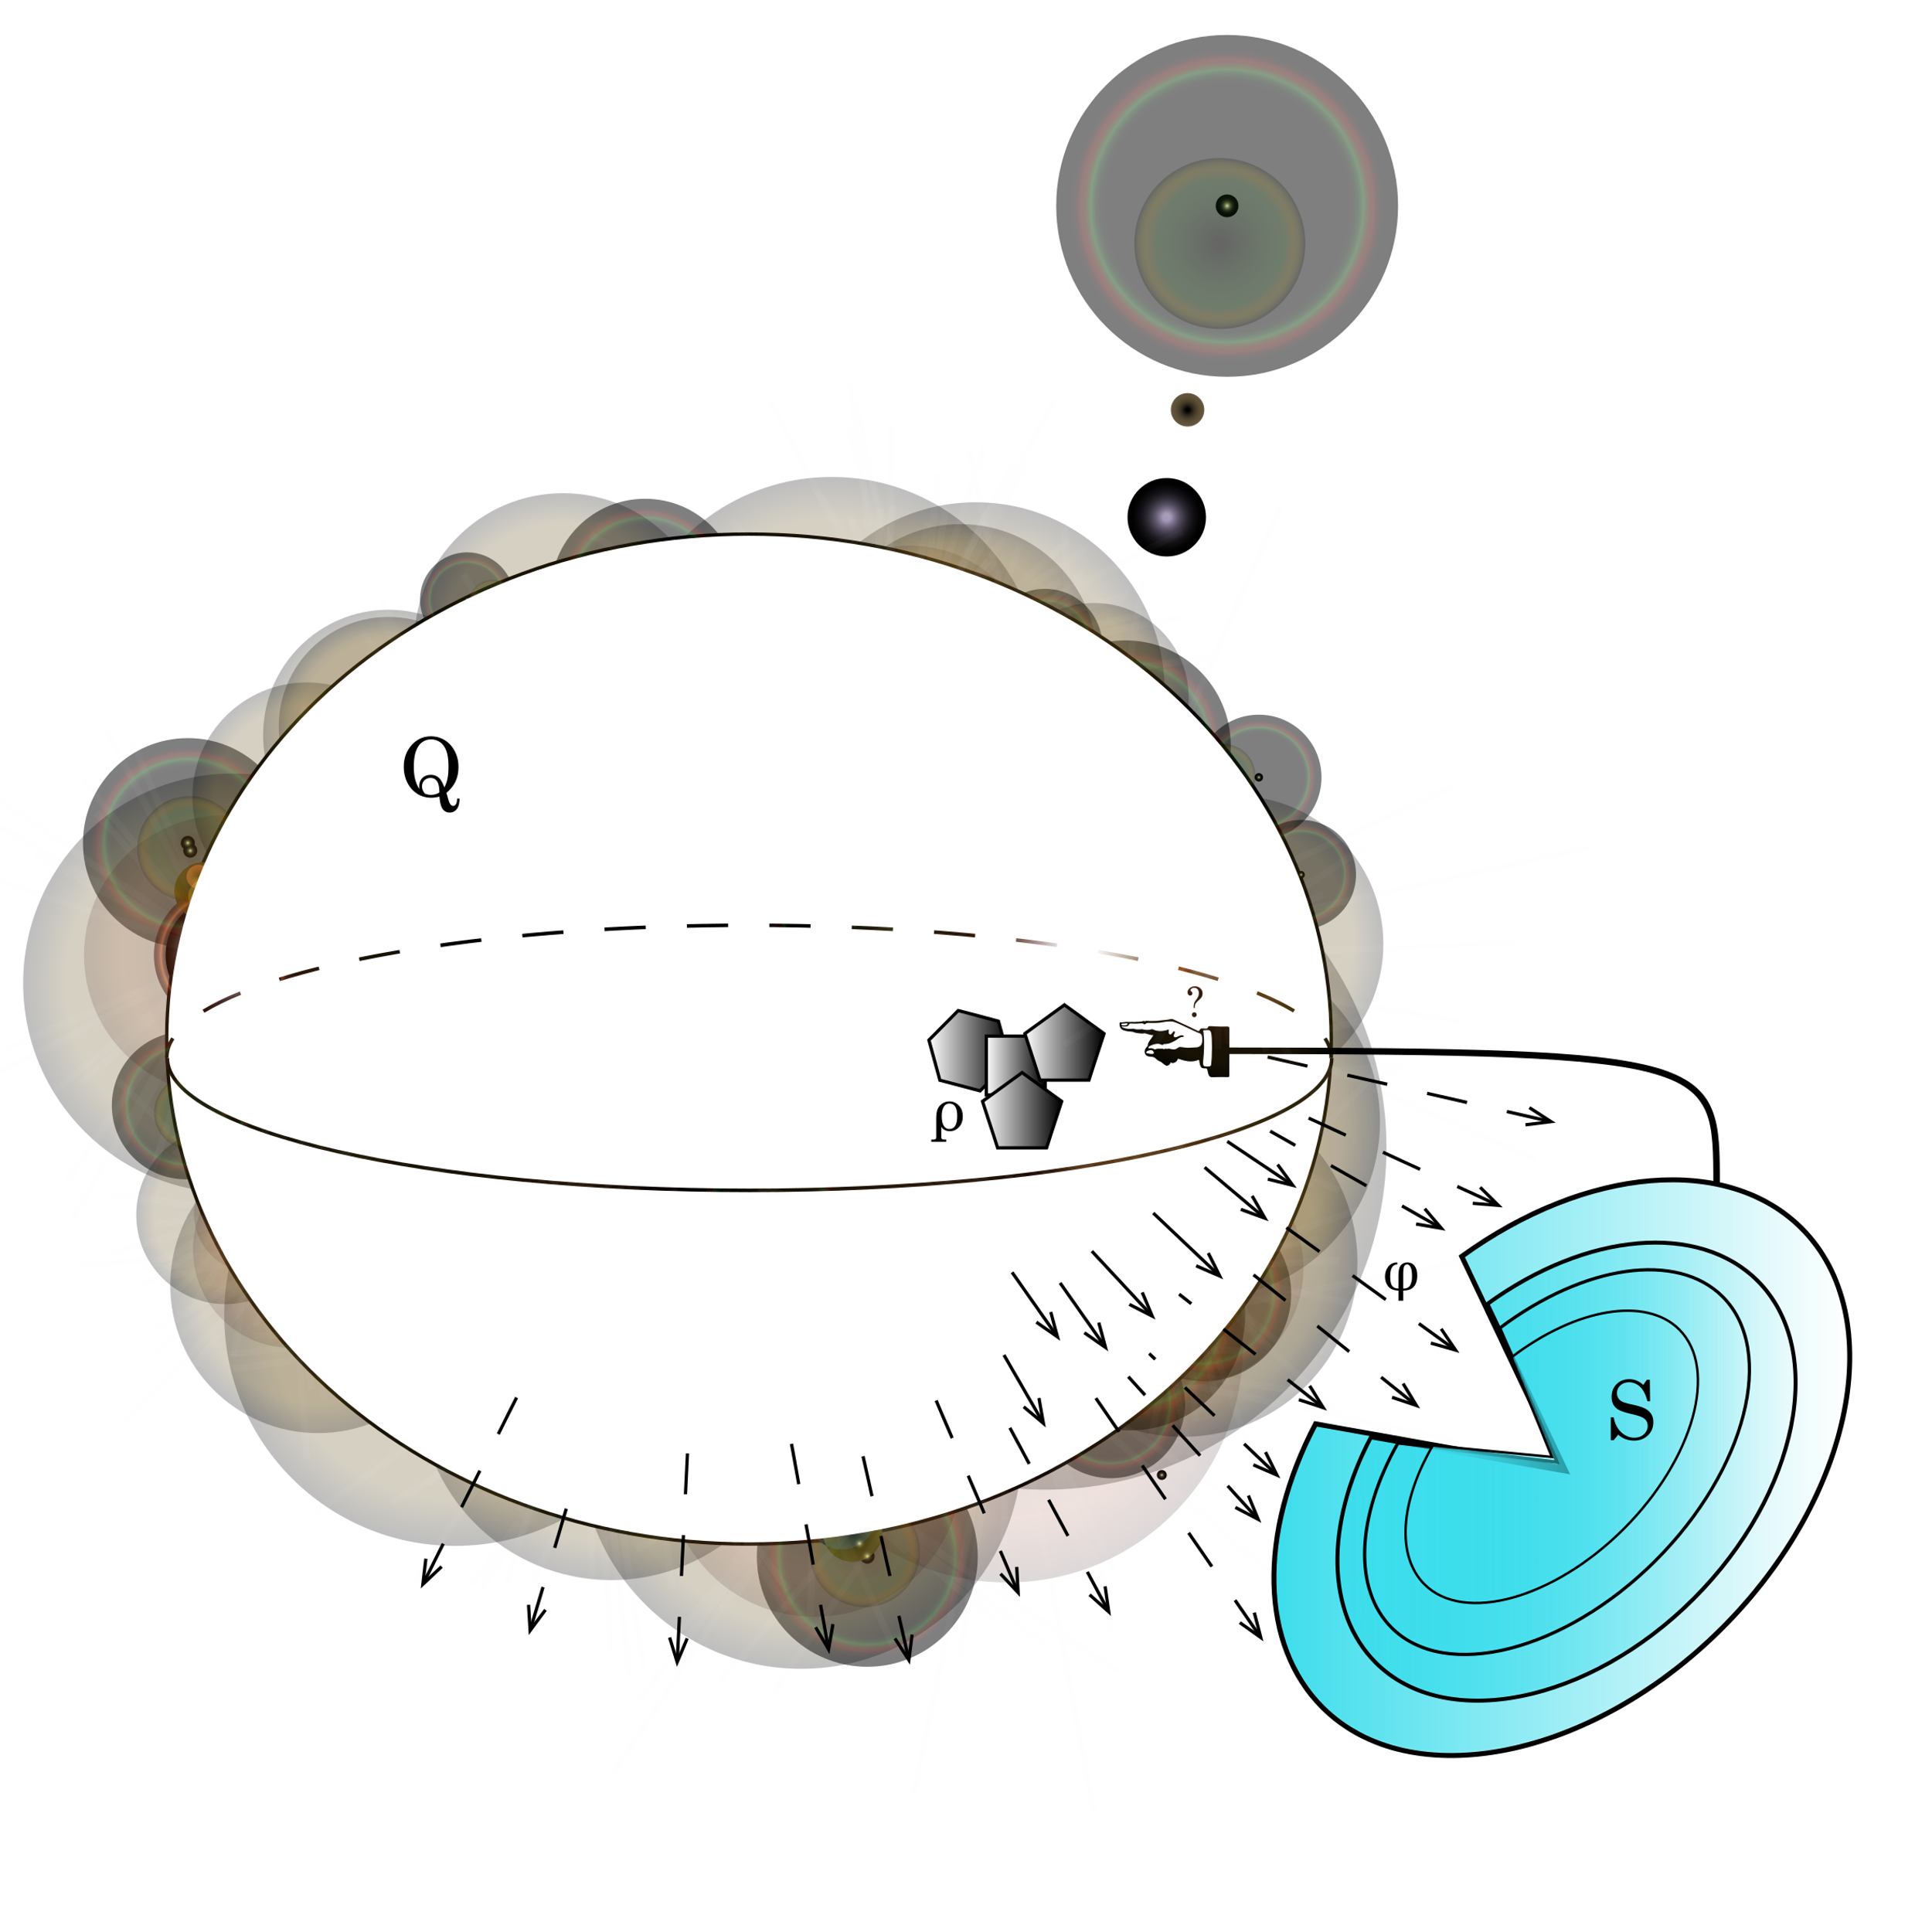
Обратная задача гравиметрии

Slide 4
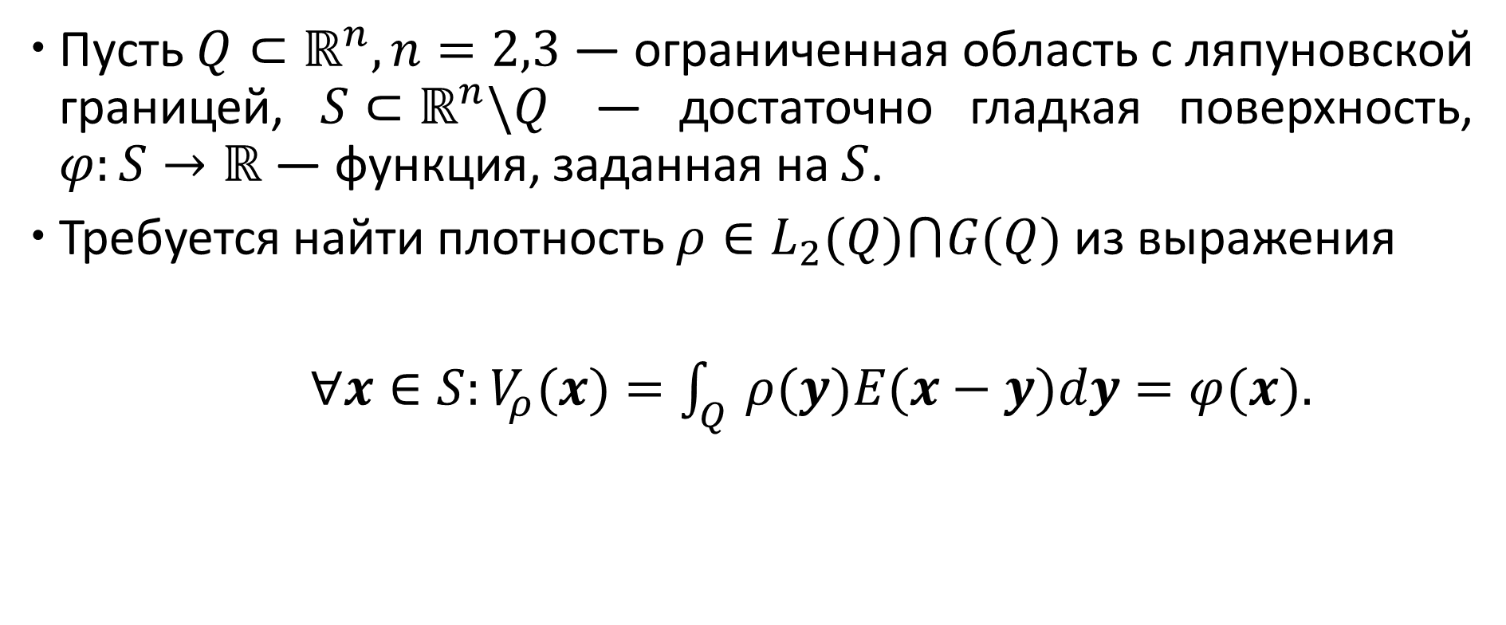
Постановка задачи
Пусть $Q⊂ℝ^{n},n=2,3$ — ограниченная область с ляпуновской границей, $S⊂ℝ^{n}\backslash Q$ — достаточно гладкая поверхность, $φ:S→ℝ$ — функция, заданная на $S$.
Требуется найти плотность $ρ∈L_{2}(Q)⋂G(Q)$ из выражения
$∀x∈S:V_{ρ}(x)=\int_{Q}{‍}ρ(y)E(x−y)dy=φ(x).$

Slide 5
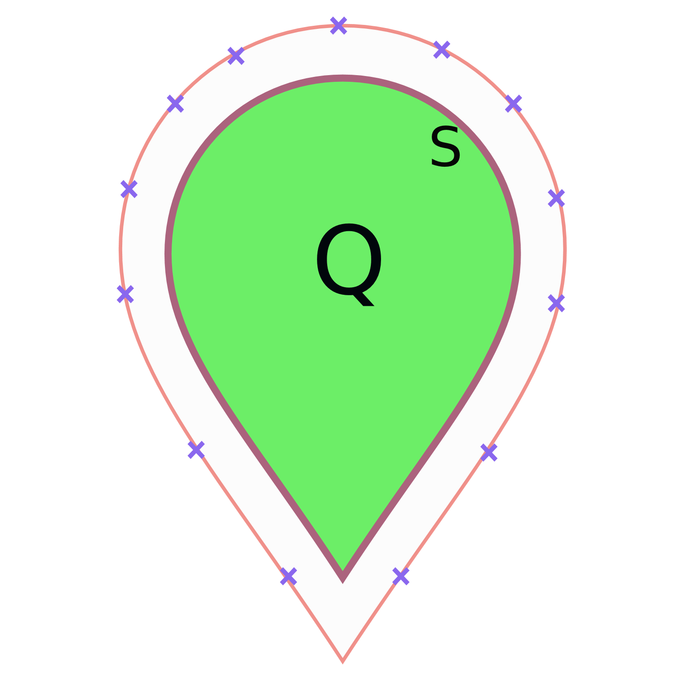

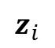
Алгоритм решения
Расположим в открытом множестве $Q^{+}=ℝ^{n}\backslash \overline{Q}$ точки $z_{1},z_{2},…,z_{N}$ (базисные точки) равномерно возле подобной $S$ поверхности большего радиуса, при этом сами точки должны располагаться с небольшими случайными отклонениями в ту или другую сторону по нормали от $S$.
$$z_{i}$$

Slide 6
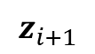
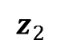
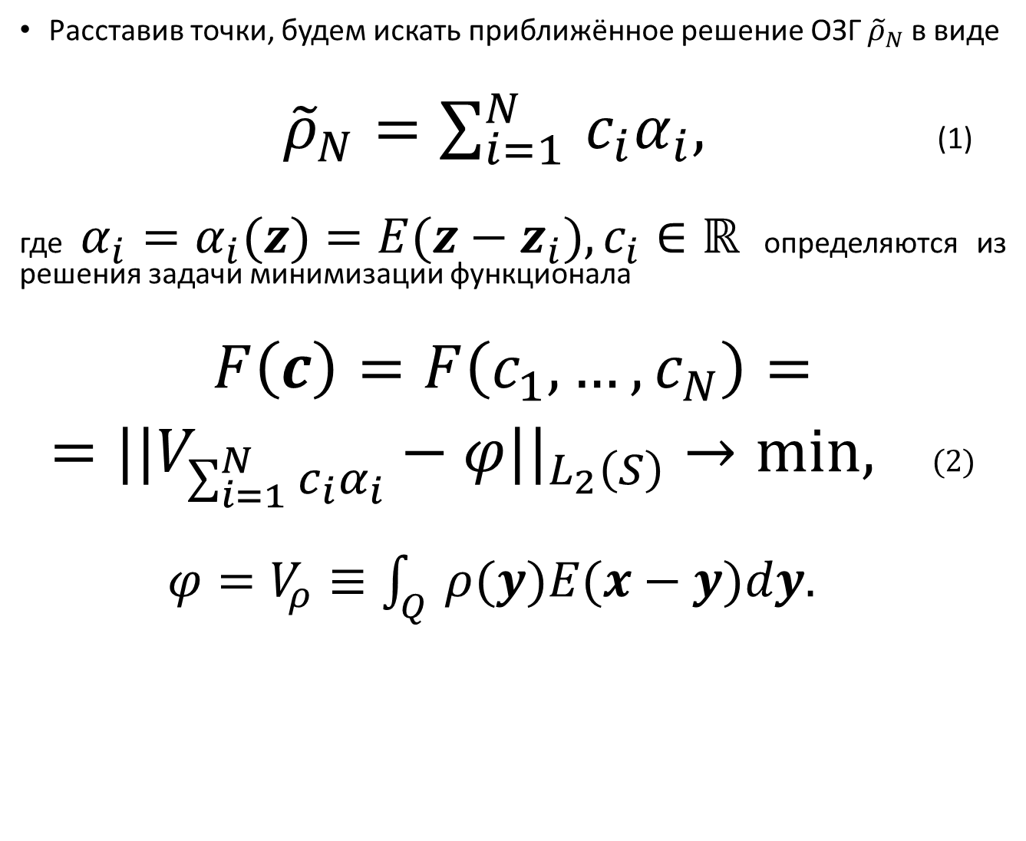
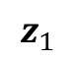
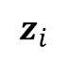
Расставив точки, будем искать приближённое решение ОЗГ ${\tilde{ρ}}_{N}$ в виде
${\tilde{ρ}}_{N}=\sum_{i=1}^{N}{‍}c_{i}α_{i},$ (1)
где $α_{i}=α_{i}(z)=E(z−z_{i}),c_{i}∈ℝ$ определяются из решения задачи минимизации функционала
$$F\left(c\right)=F\left(c_{1},…,c_{N}\right)=$$ $=||V_{\sum_{i=1}^{N}{‍}c_{i}α_{i}}−φ||_{L_{2}\left(S\right)}→min,$ (2)
$φ=V_{ρ}≡\int_{Q}{‍}ρ(y)E(x−y)dy.$
$$z_{i+1}$$
$$z_{i}$$
$$z_{2}$$
$$z_{1}$$

Slide 7
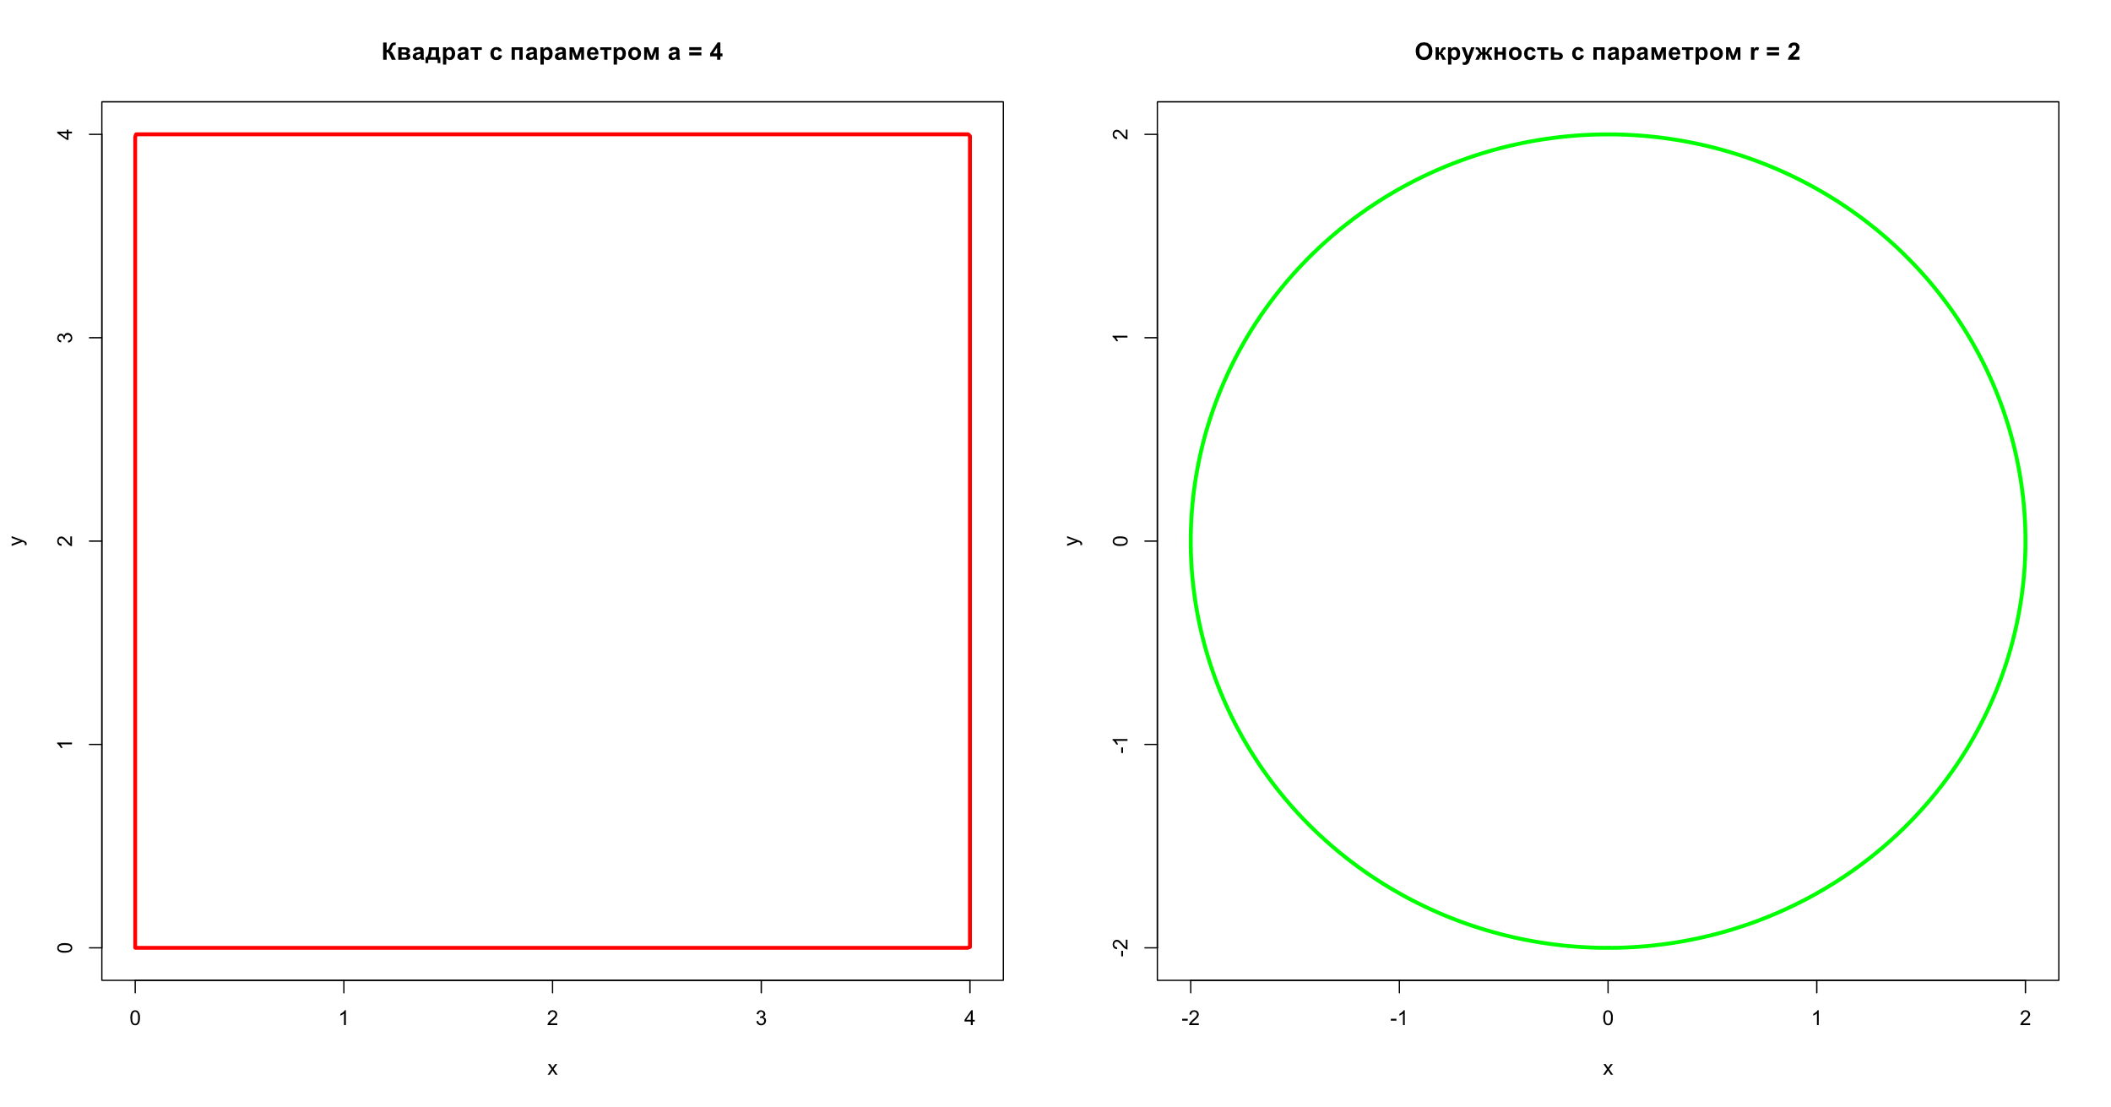
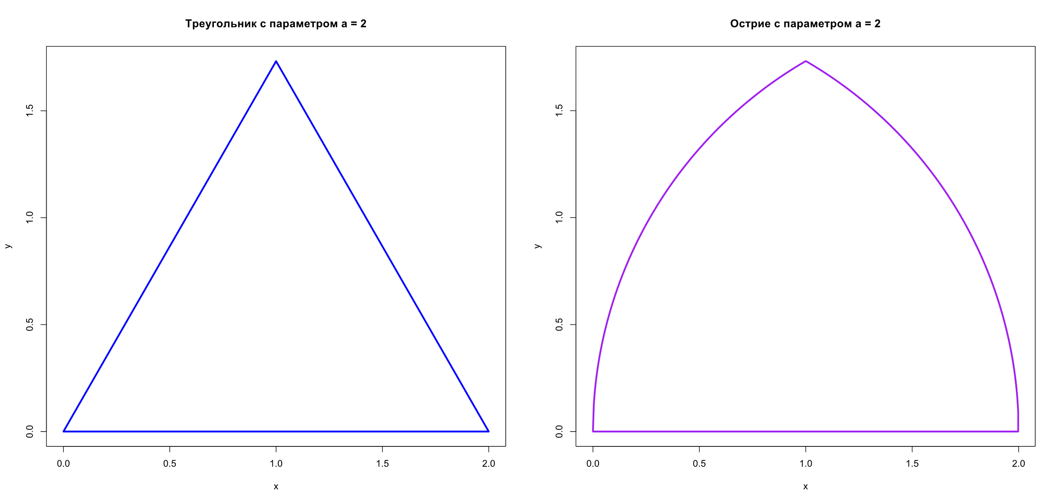
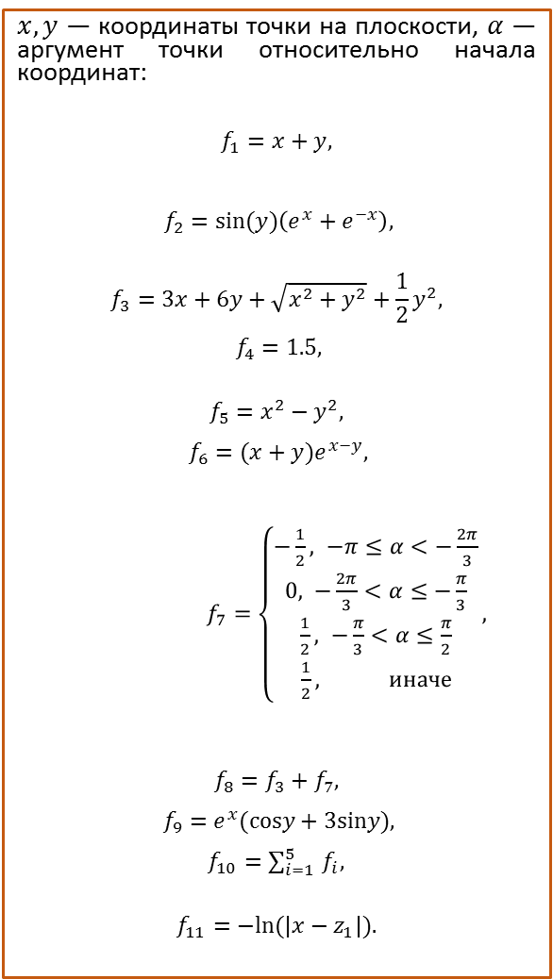
Примеры решений
$x,y$ — координаты точки на плоскости, $α$ — аргумент точки относительно начала координат:
$$f_{1}=x+y,$$
$f_{2}=sin(y)\left(e^{x}+e^{−x}\right),$
$$f_{3}=3x+6y+\sqrt{x^{2}+y^{2}}+\frac{1}{2}y^{2},$$
$f_{4}=1.5,$
$$f_{5}=x^{2}−y^{2},$$
$f_{6}=(x+y)e^{x−y},$
$f_{7}=\left\{\begin{aligned}−\frac{1}{2}, −π≤α<−\frac{2π}{3} \\ 0, −\frac{2π}{3}<α≤−\frac{π}{3} \\ \frac{1}{2}, −\frac{π}{3}<α≤\frac{π}{2} \\ \frac{1}{2}, иначе\end{aligned}\right.,$
$$f_{8}=f_{3}+f_{7},$$
$f_{9}=e^{x}(cosy+3siny),$
$f_{10}=\sum_{i=1}^{5}{‍}f_{i},$
$$f_{11}=−ln(|x−z_{1}|).$$

Slide 8
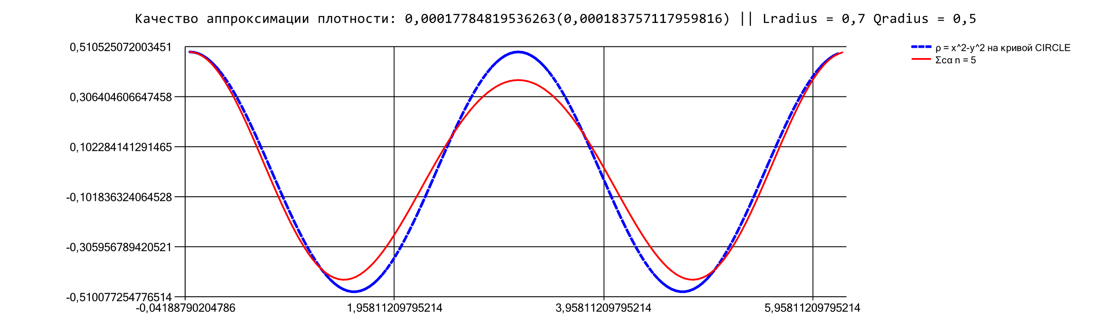
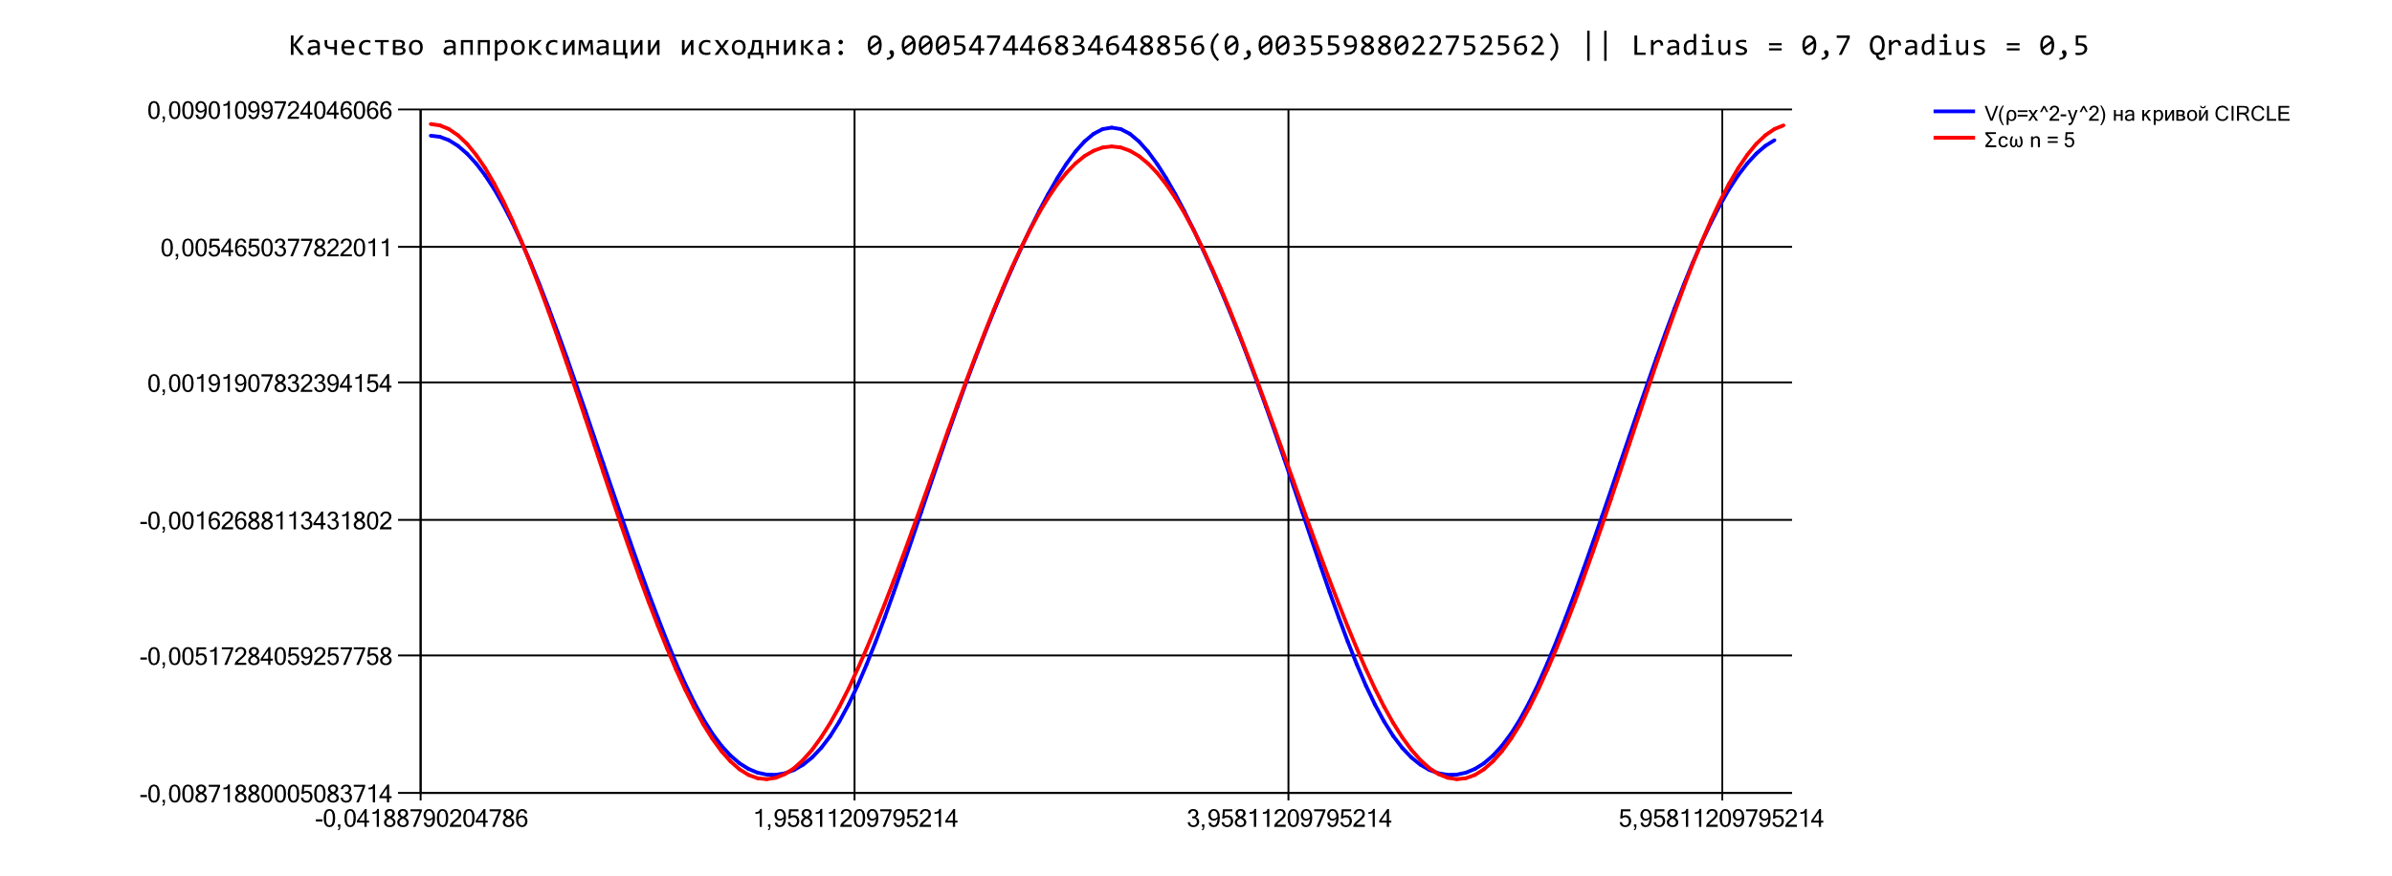
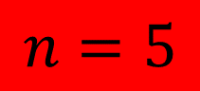
Плотности
Потенциалы
$$n=5$$

Slide 9
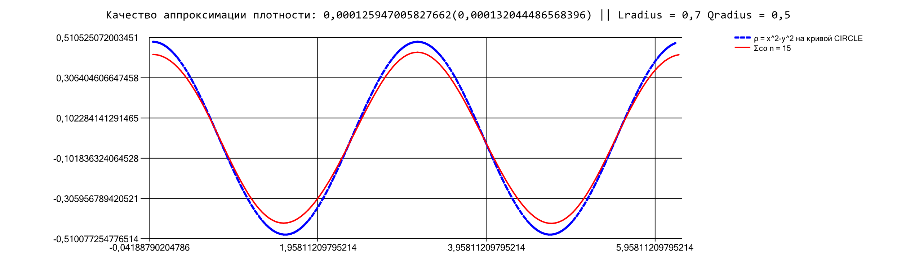
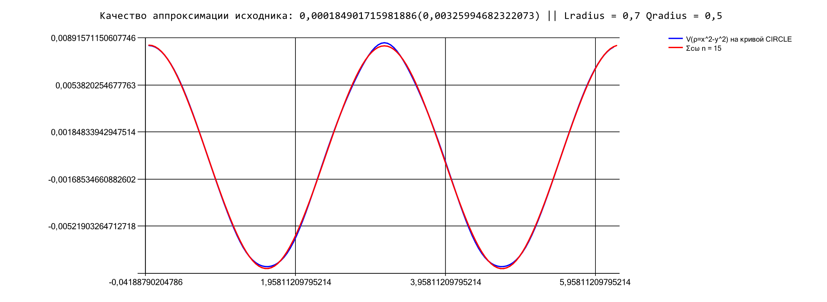
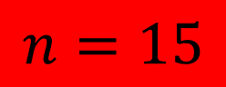
Плотности
Потенциалы
$$n=15$$

Slide 10
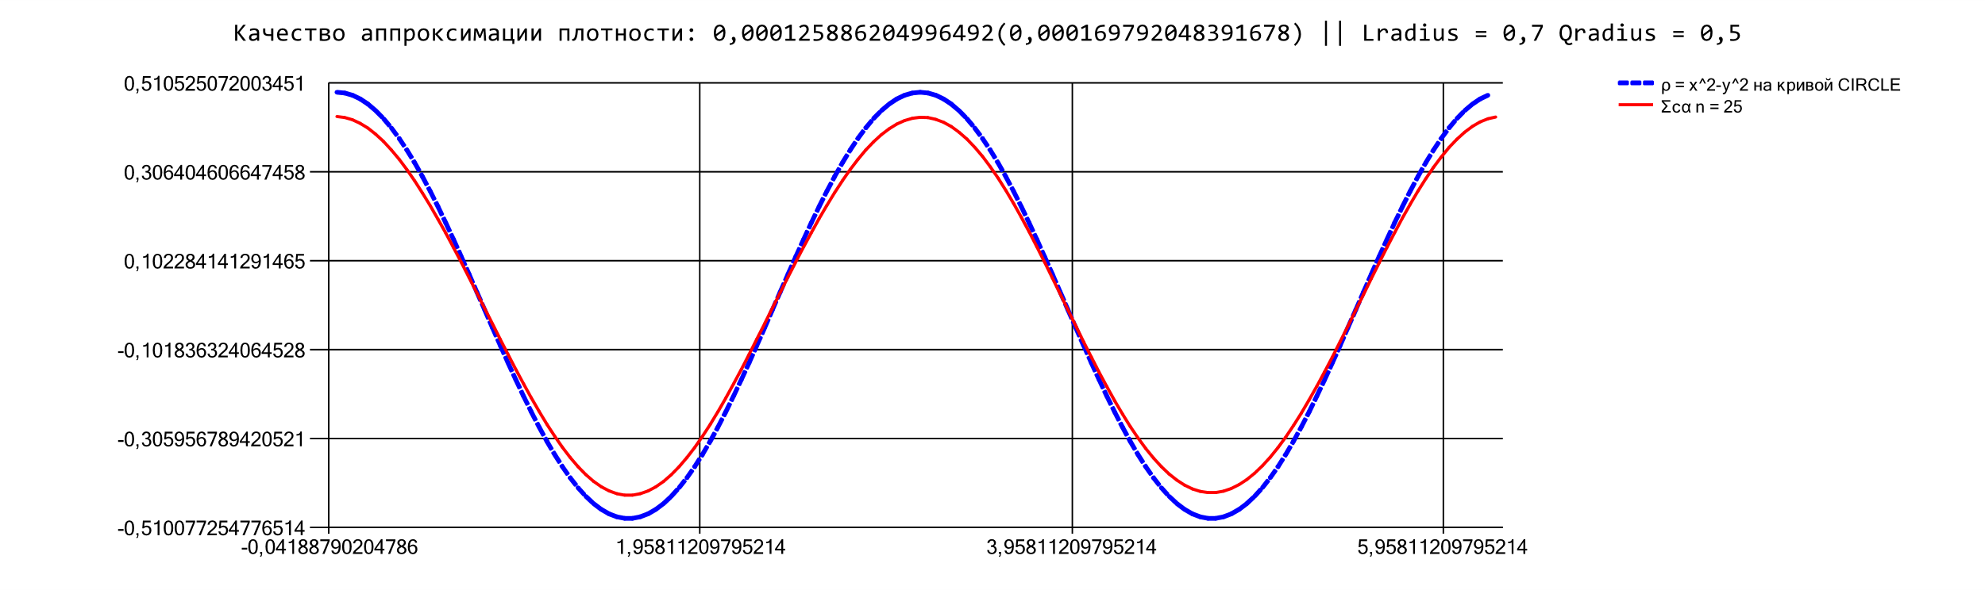
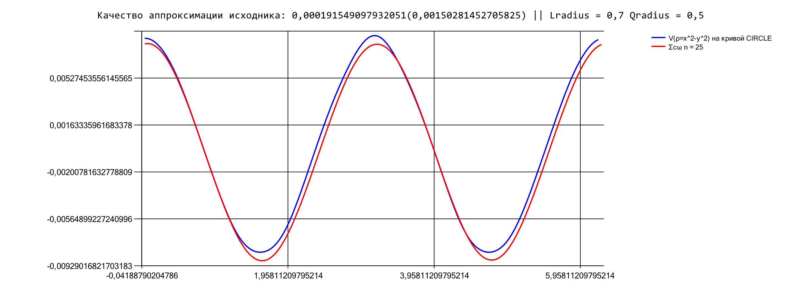
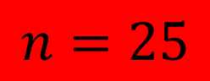
Плотности
Потенциалы
$$n=25$$

Slide 11
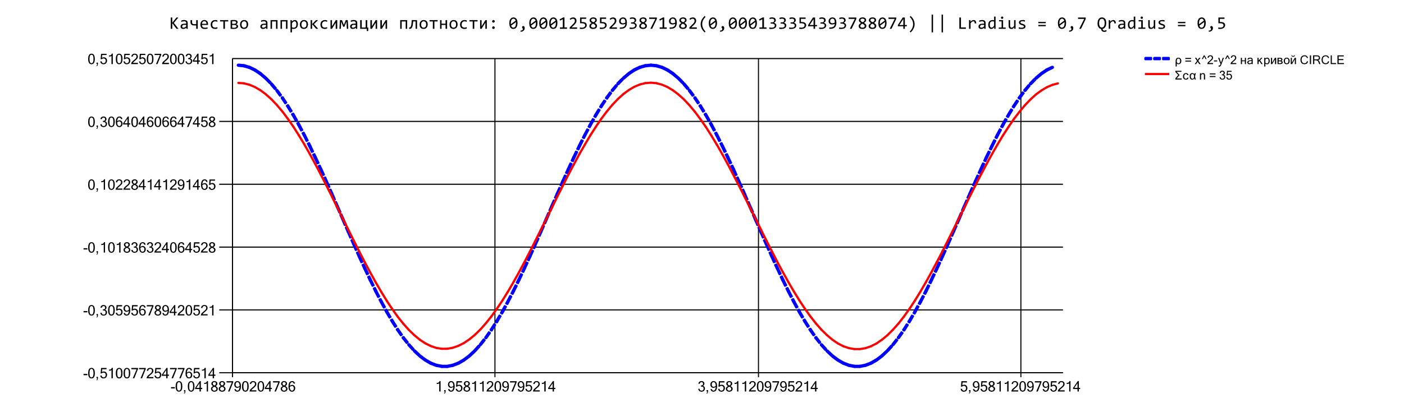
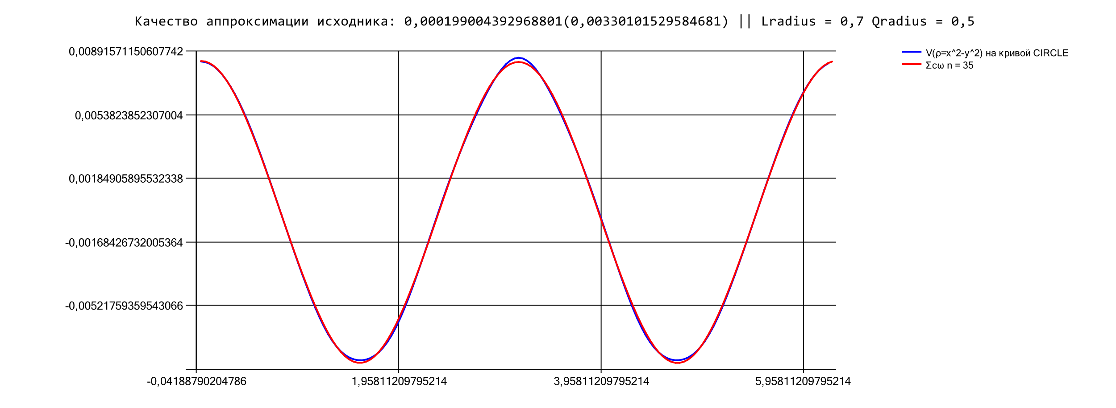
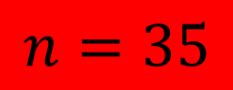
Плотности
Потенциалы
$$n=35$$

Slide 12
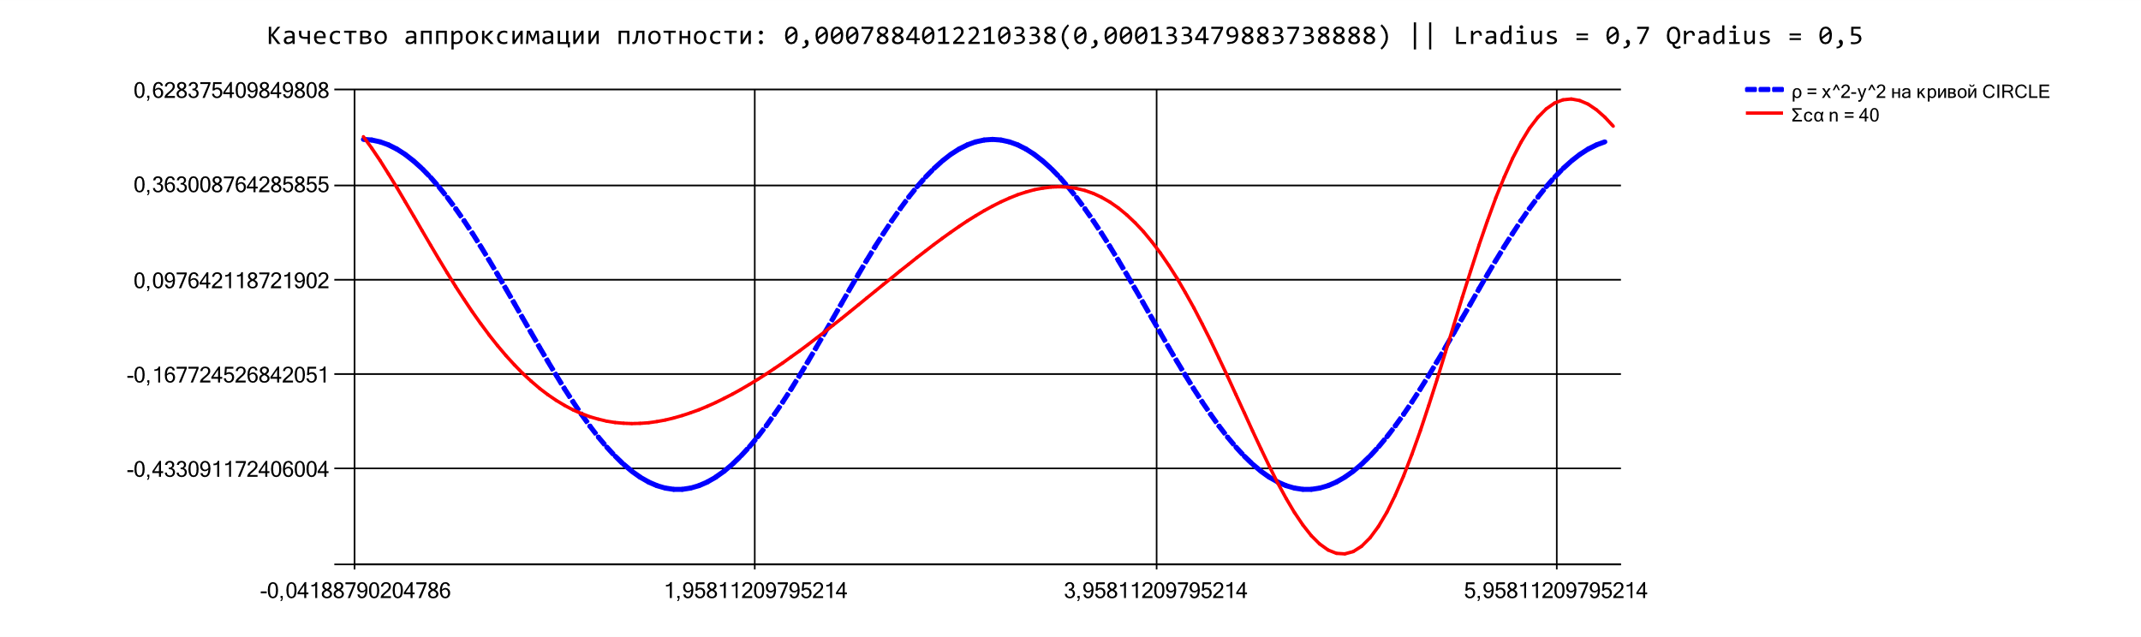
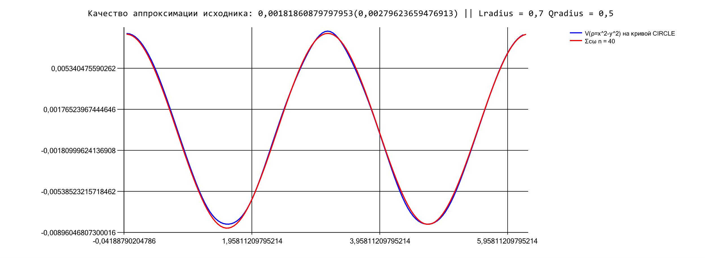
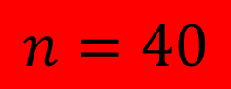
Плотности
Потенциалы
$$n=40$$

Slide 13
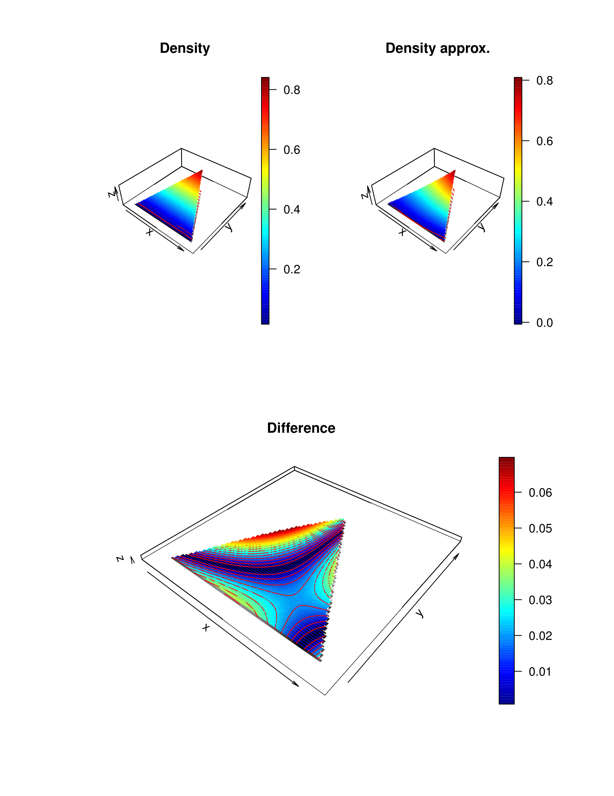
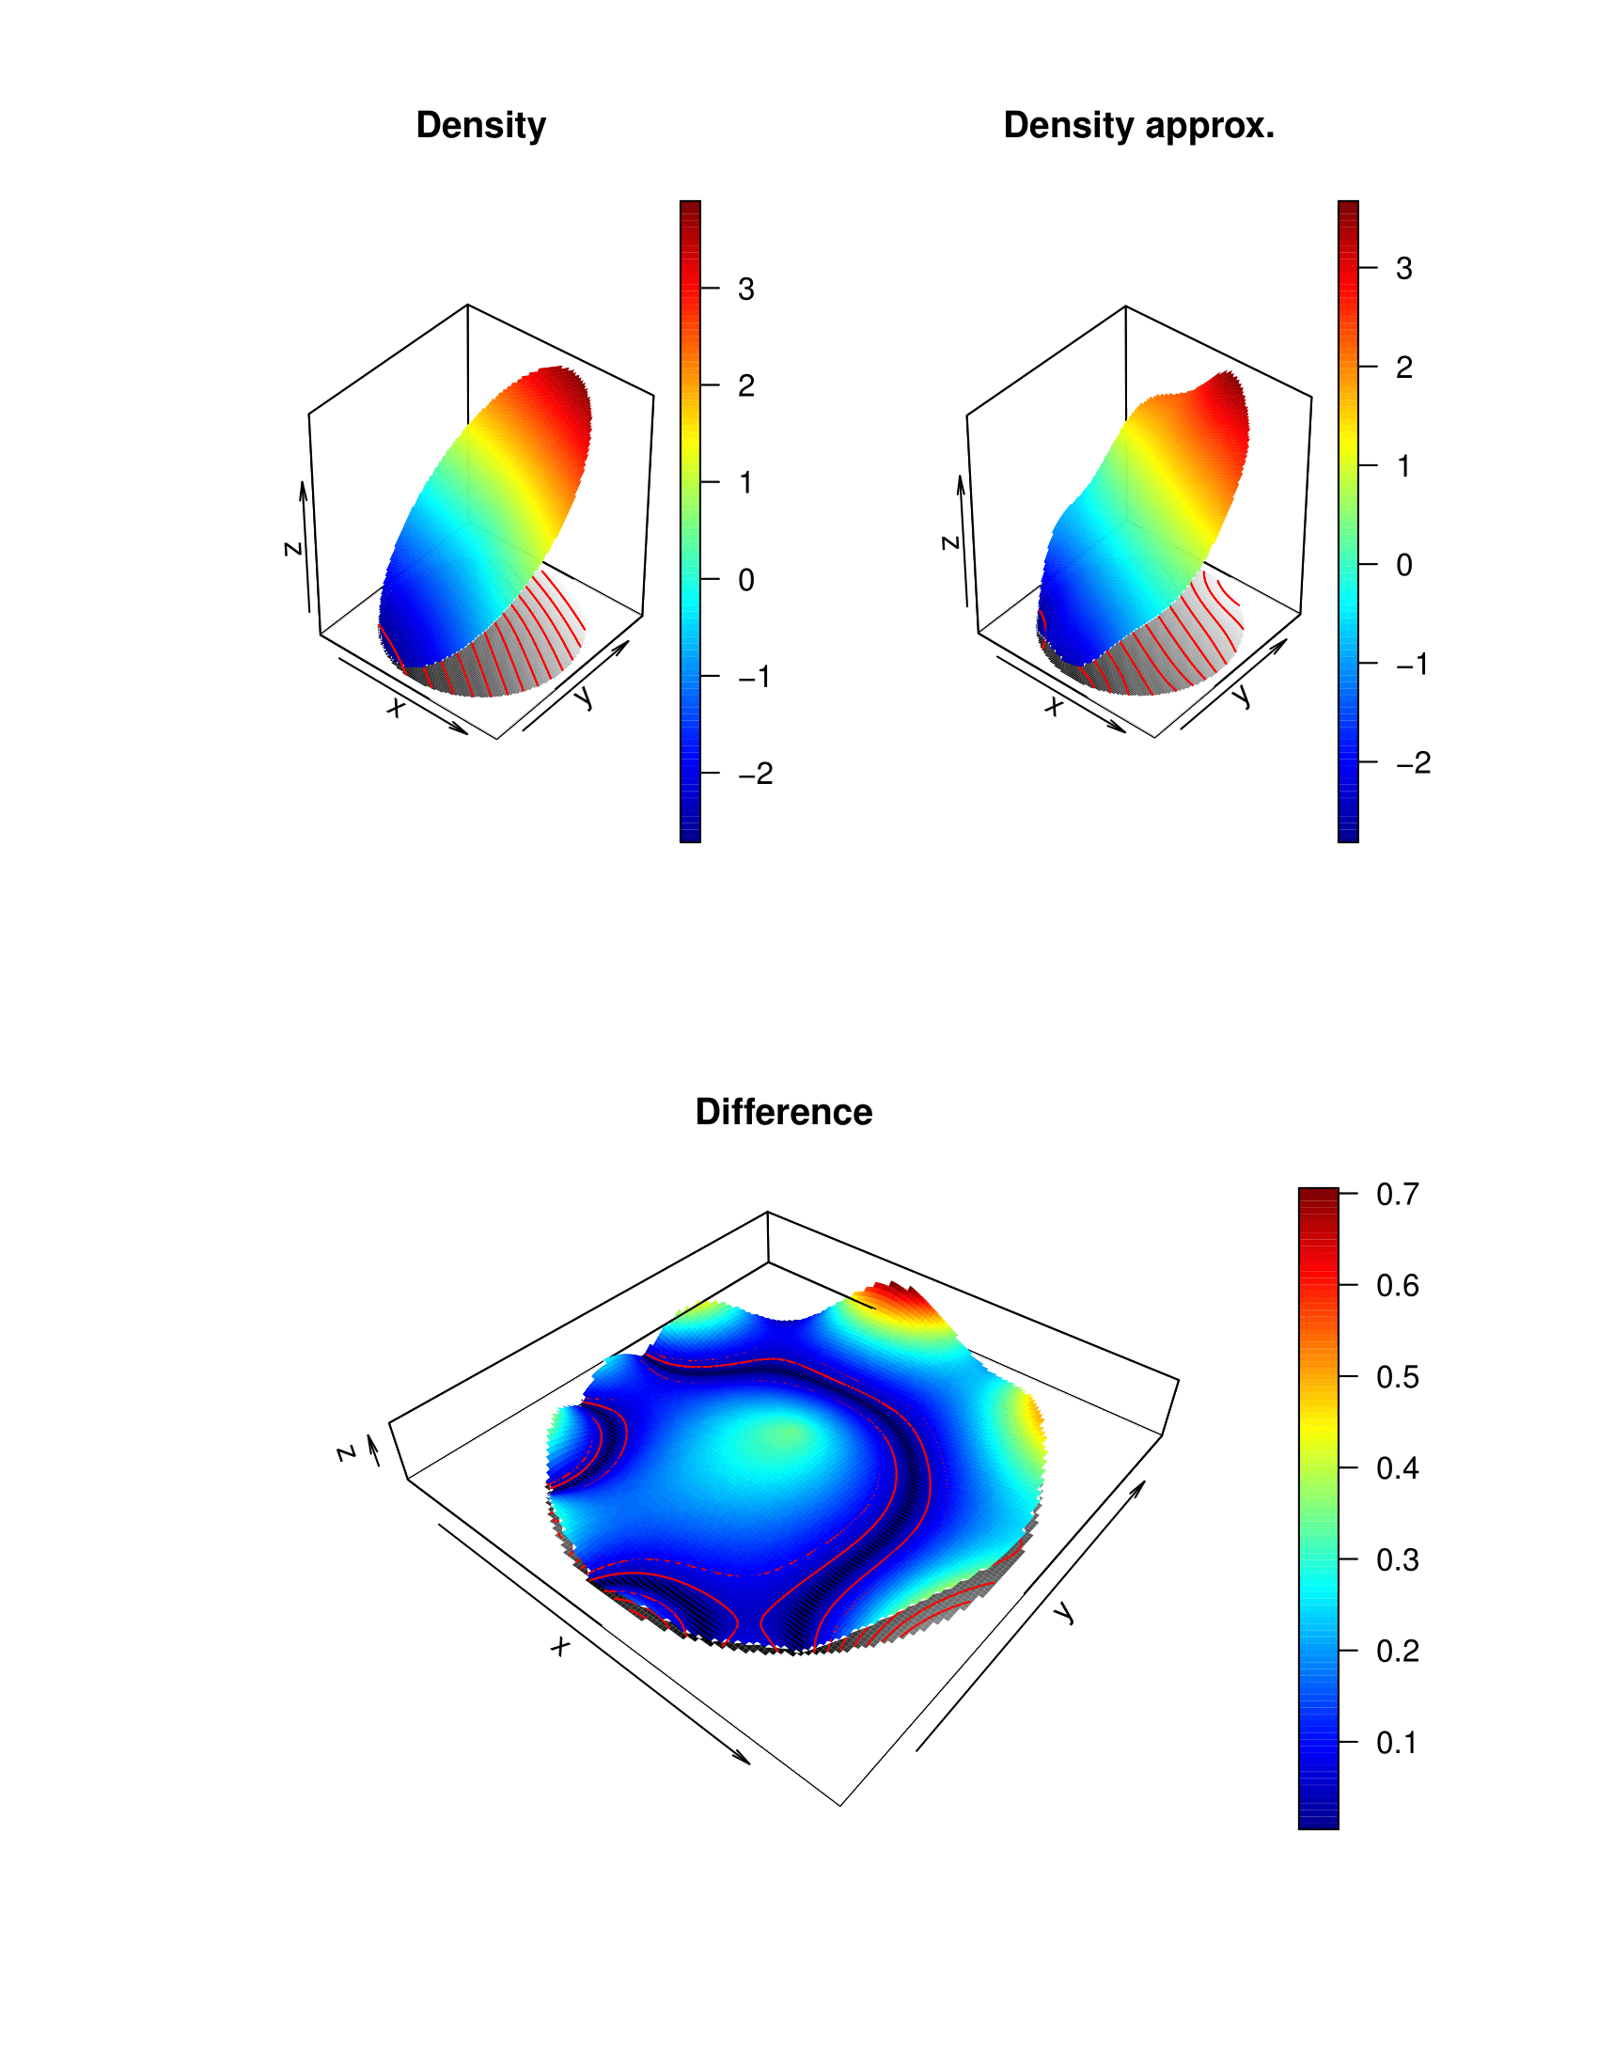
1
2
3

Slide 14
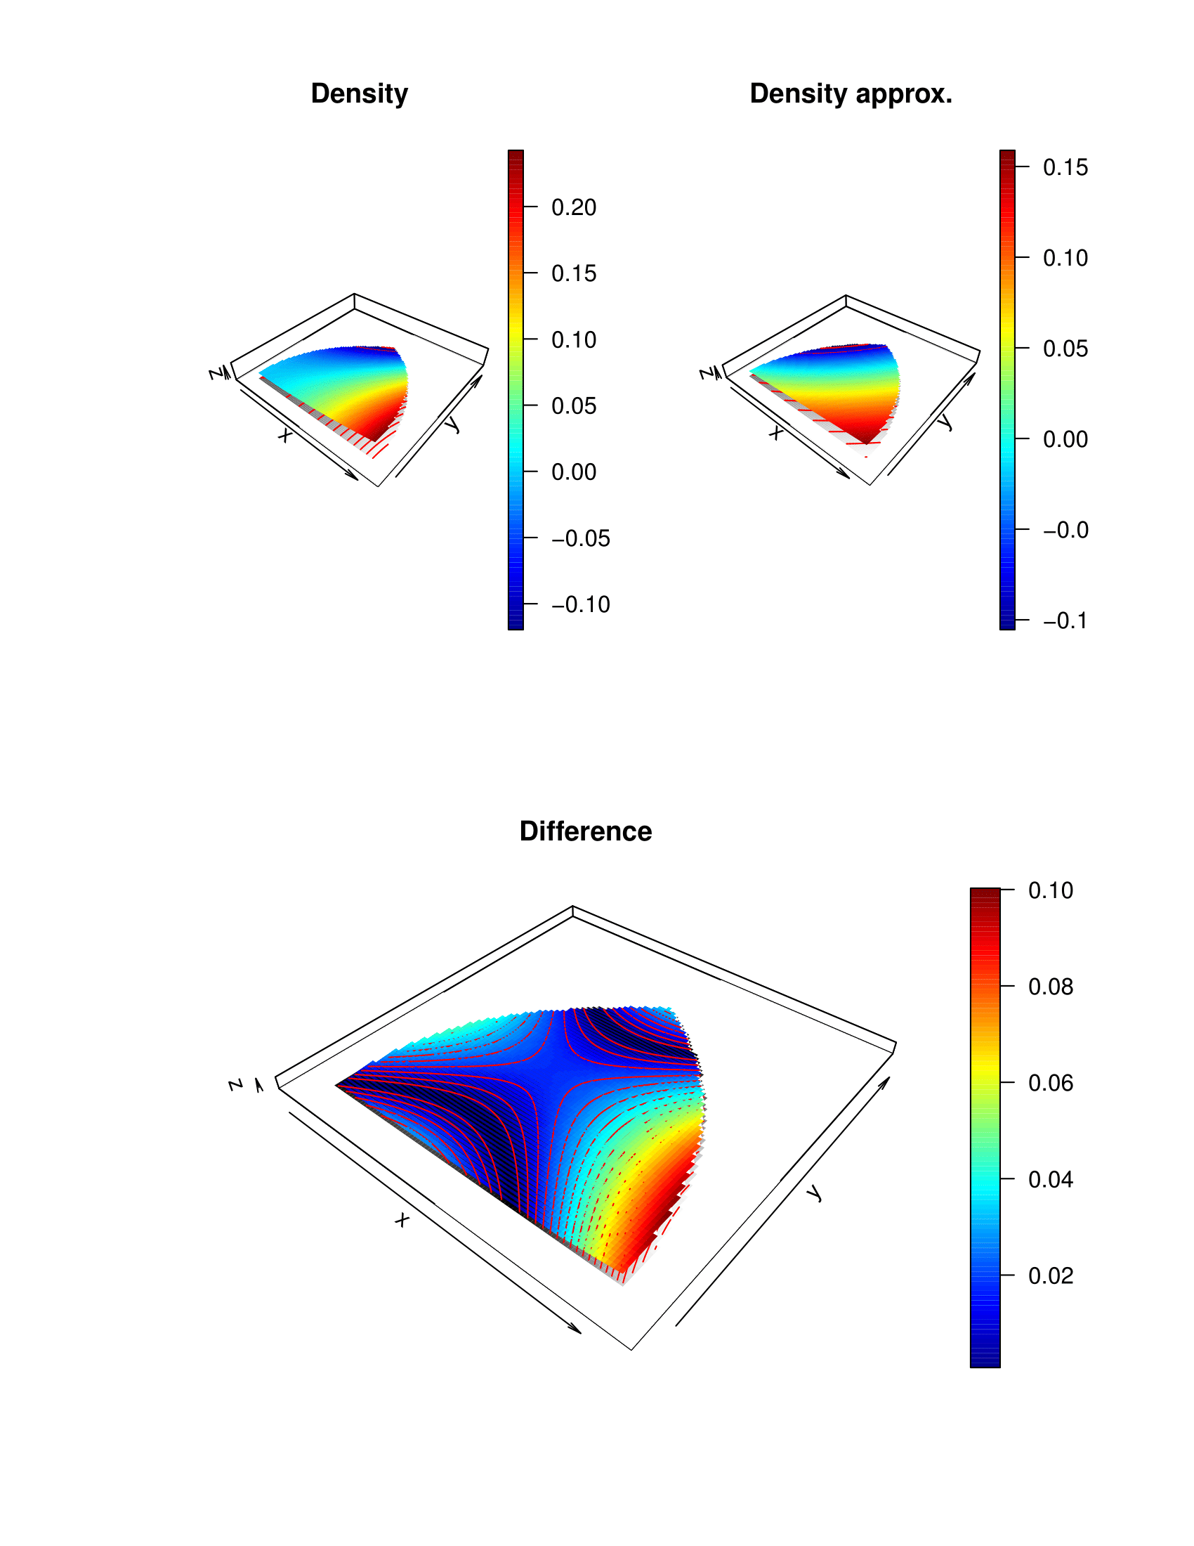
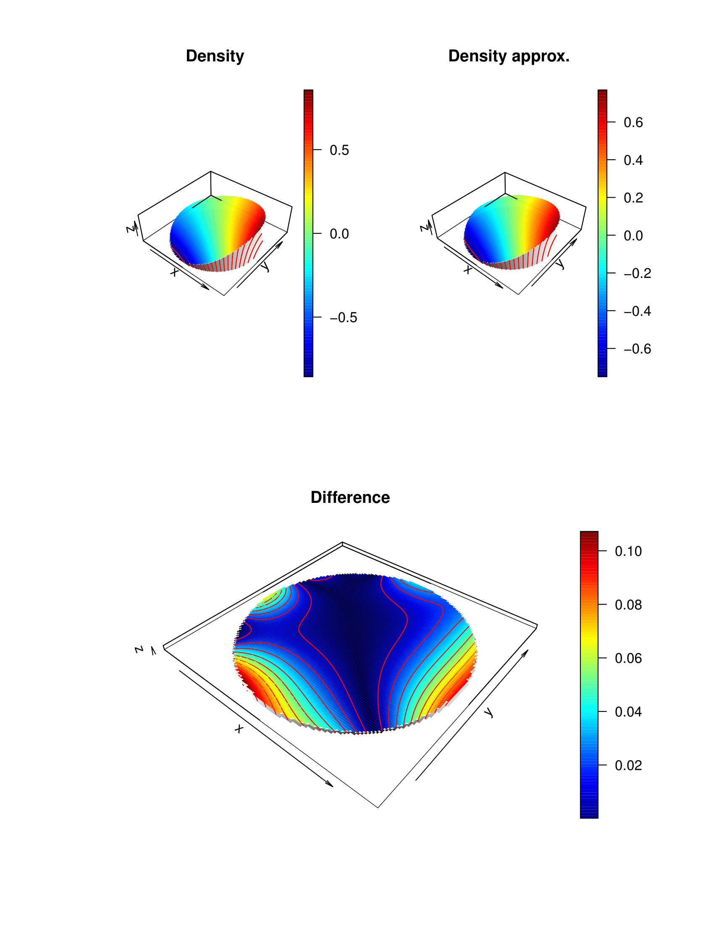
1
2
3

Slide 15
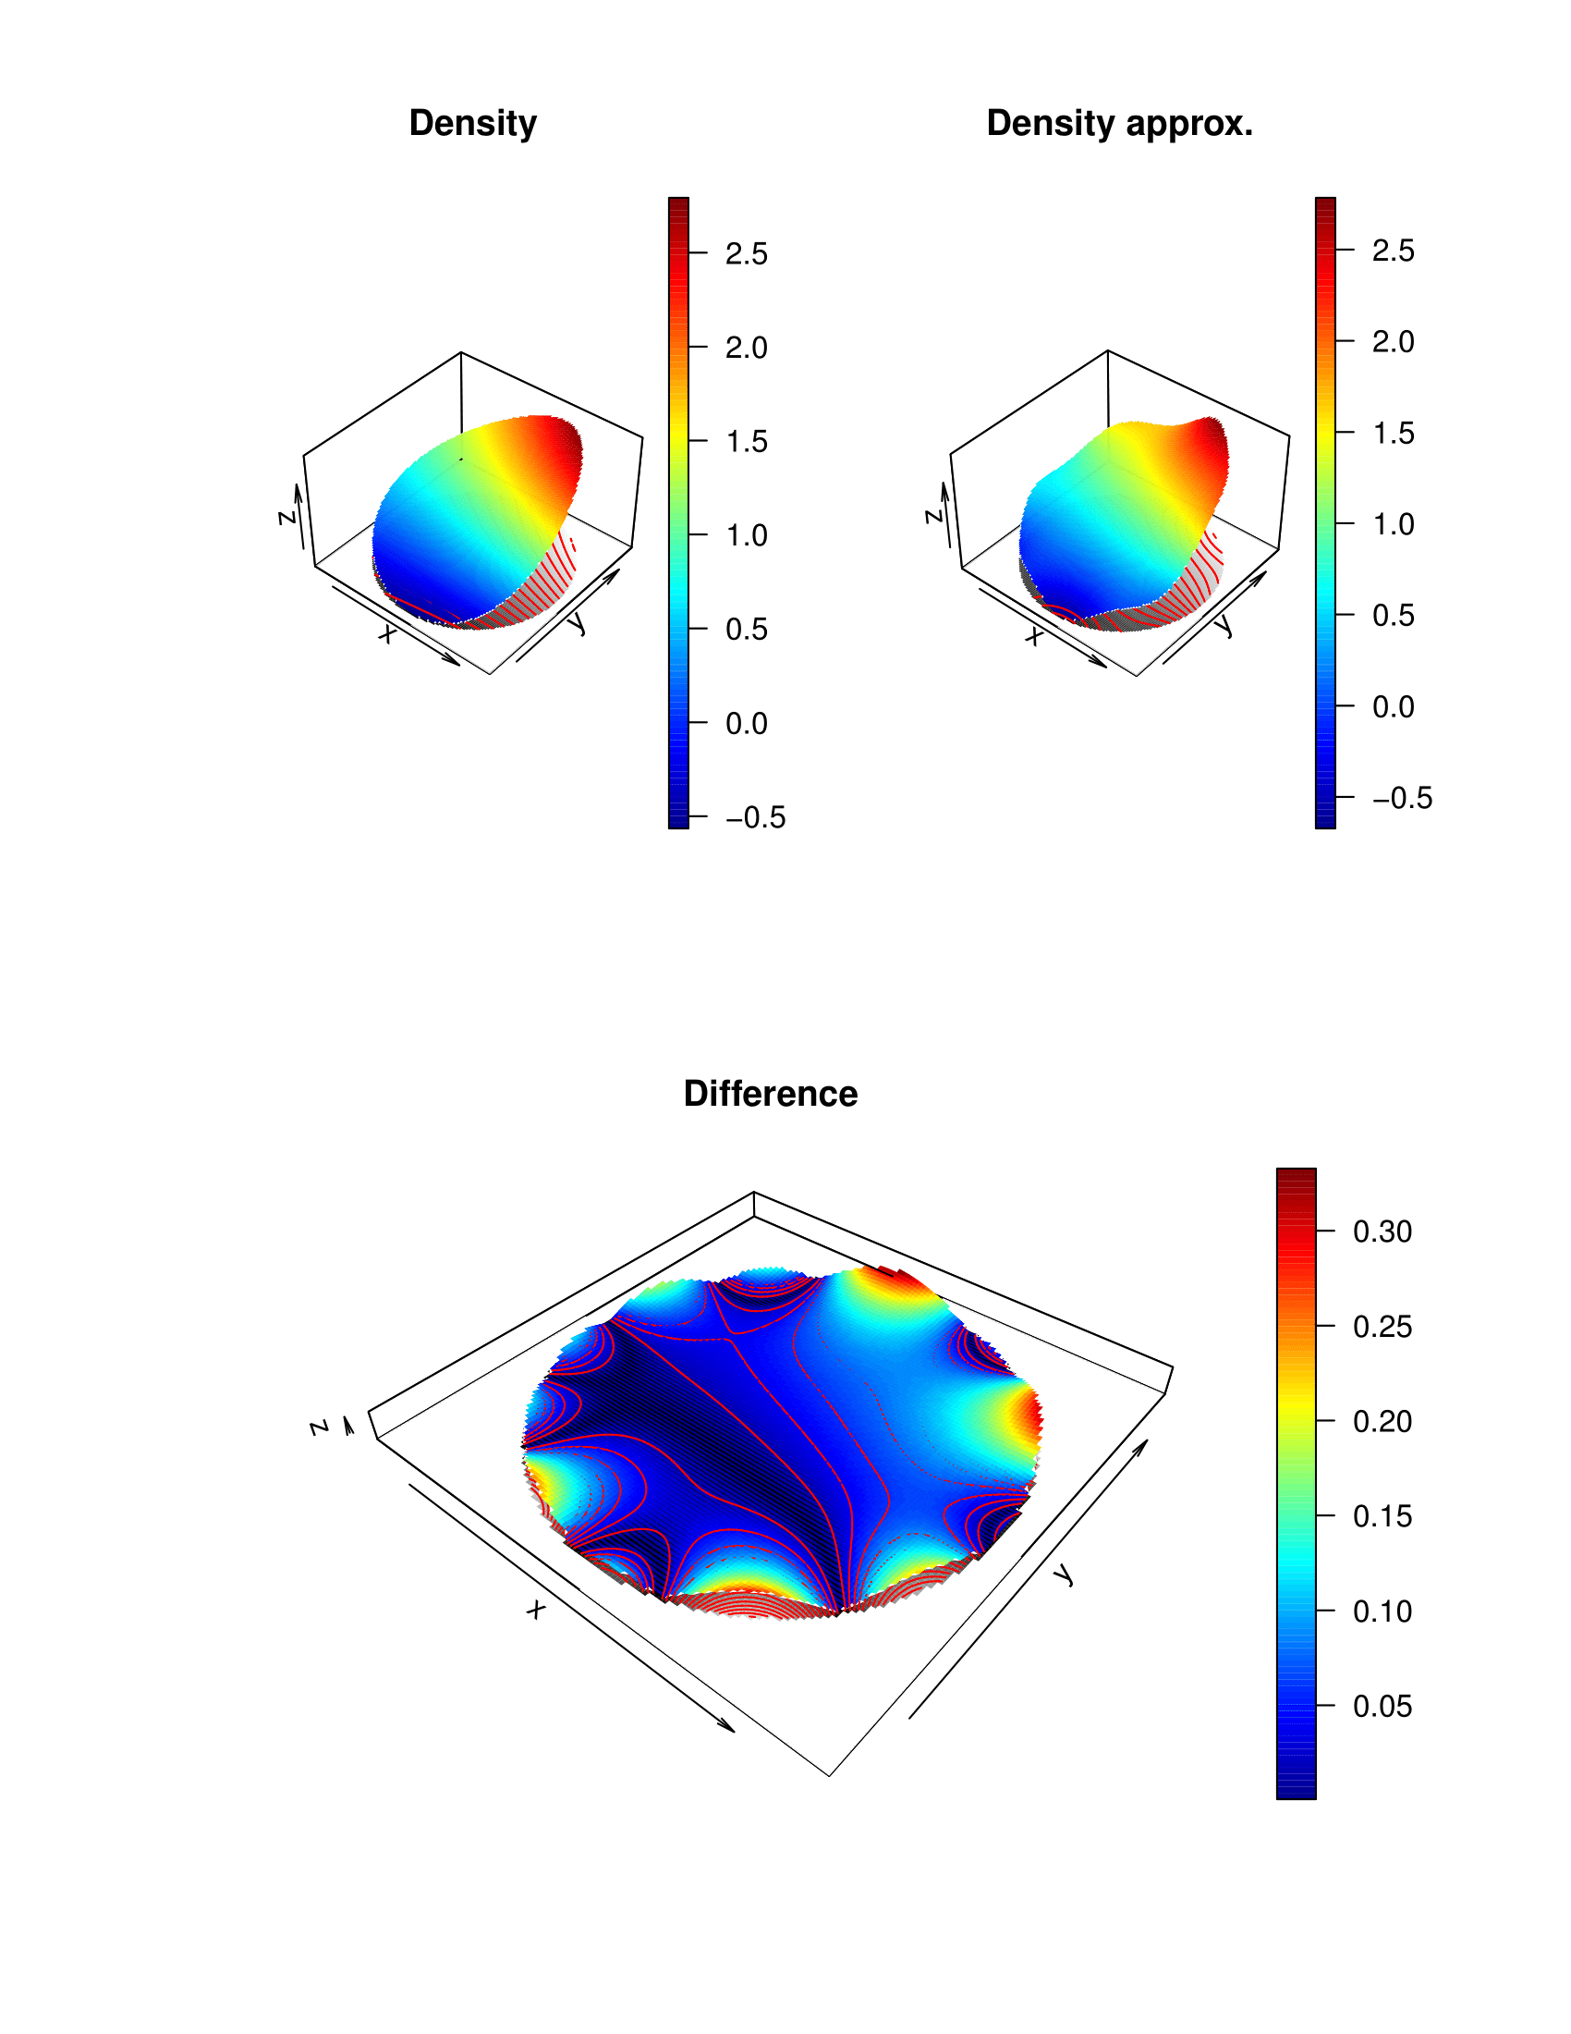
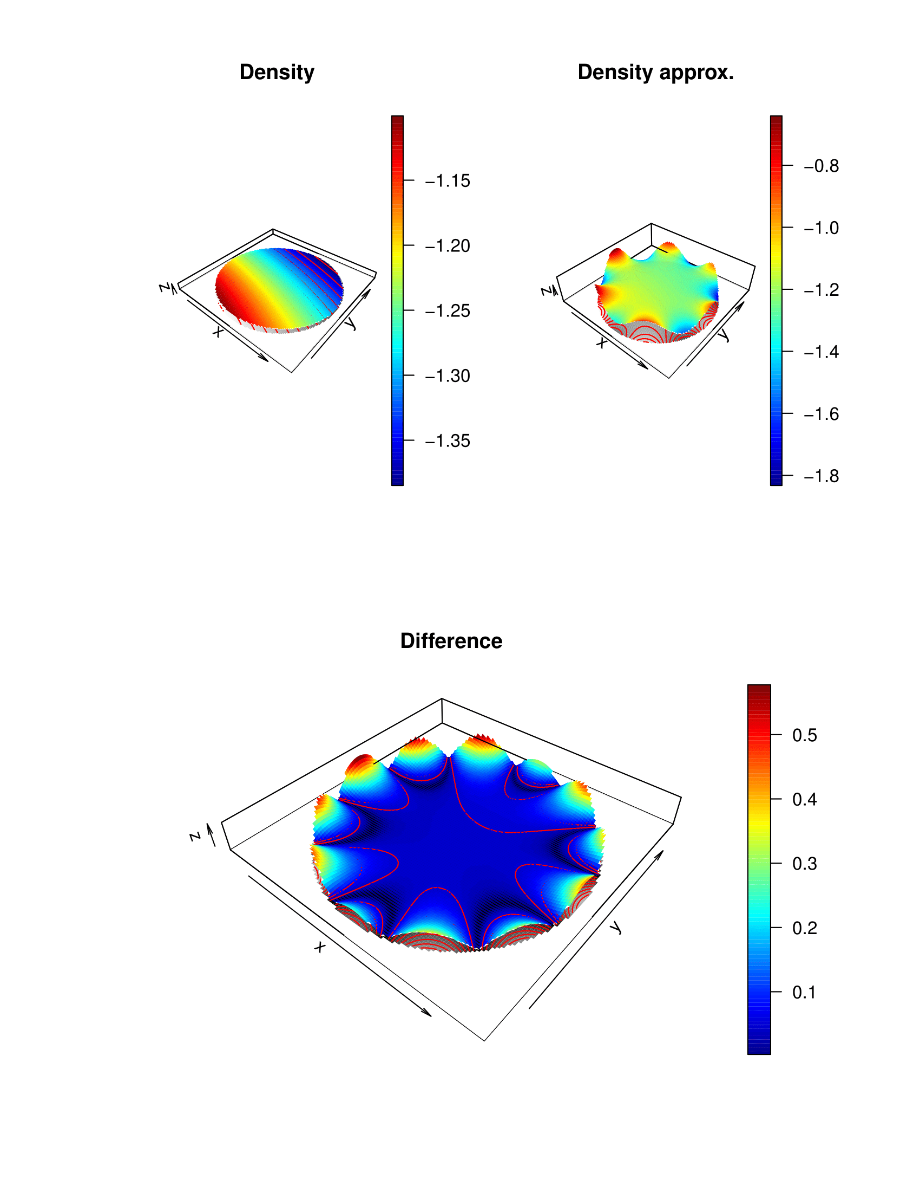
1
2
3

Slide 16
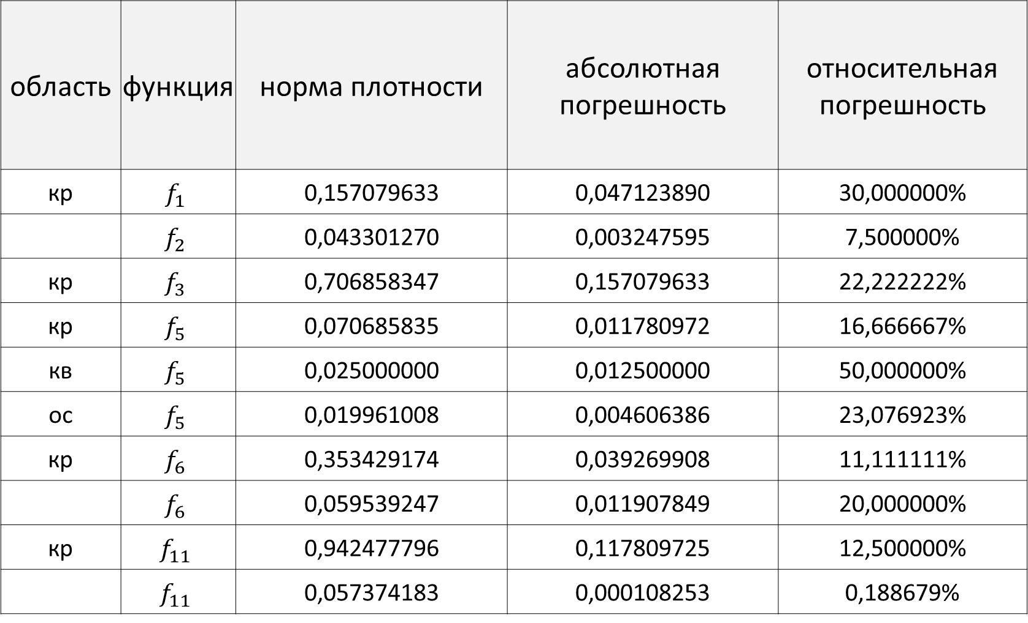
область | функция | норма плотности | абсолютная погрешность | относительная погрешность
кр | $$f_{1}$$ | 0,157079633 | 0,047123890 | 30,000000%
 | $$f_{2}$$ | 0,043301270 | 0,003247595 | 7,500000%
кр | $$f_{3}$$ | 0,706858347 | 0,157079633 | 22,222222%
кр | $$f_{5}$$ | 0,070685835 | 0,011780972 | 16,666667%
кв | $$f_{5}$$ | 0,025000000 | 0,012500000 | 50,000000%
ос | $$f_{5}$$ | 0,019961008 | 0,004606386 | 23,076923%
кр | $$f_{6}$$ | 0,353429174 | 0,039269908 | 11,111111%
 | $$f_{6}$$ | 0,059539247 | 0,011907849 | 20,000000%
кр | $$f_{11}$$ | 0,942477796 | 0,117809725 | 12,500000%
 | $$f_{11}$$ | 0,057374183 | 0,000108253 | 0,188679%

Slide 17
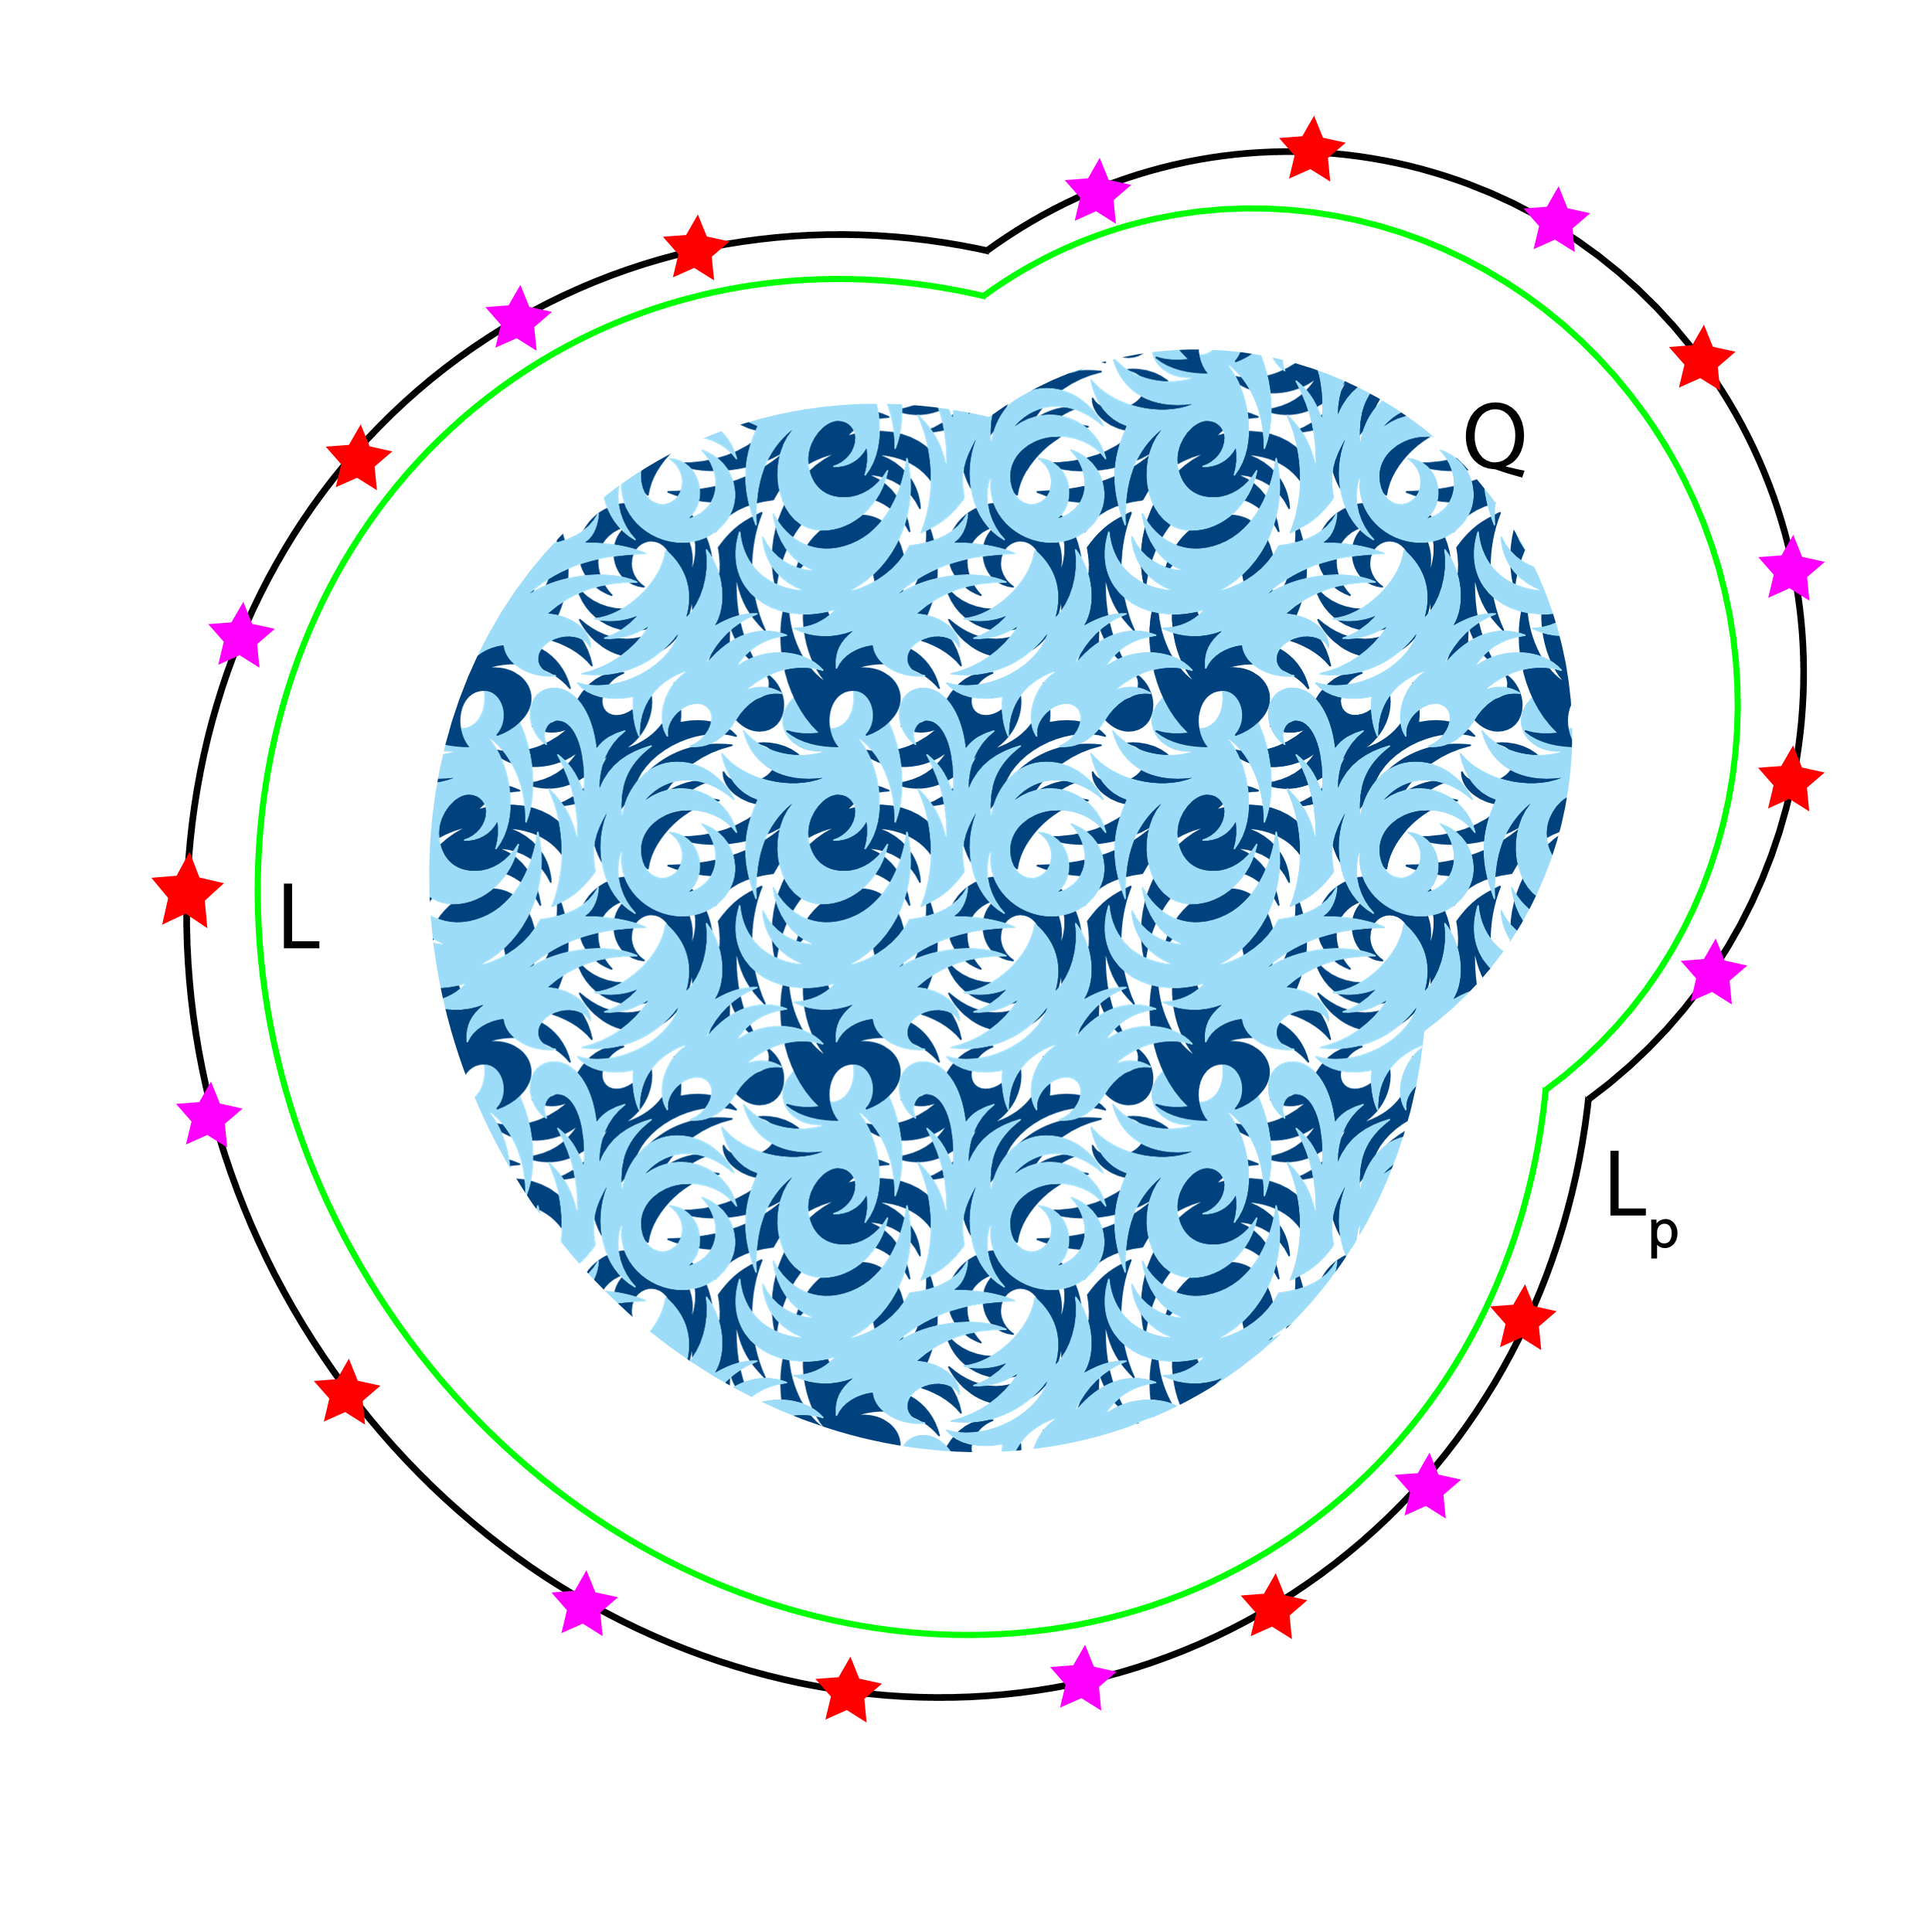
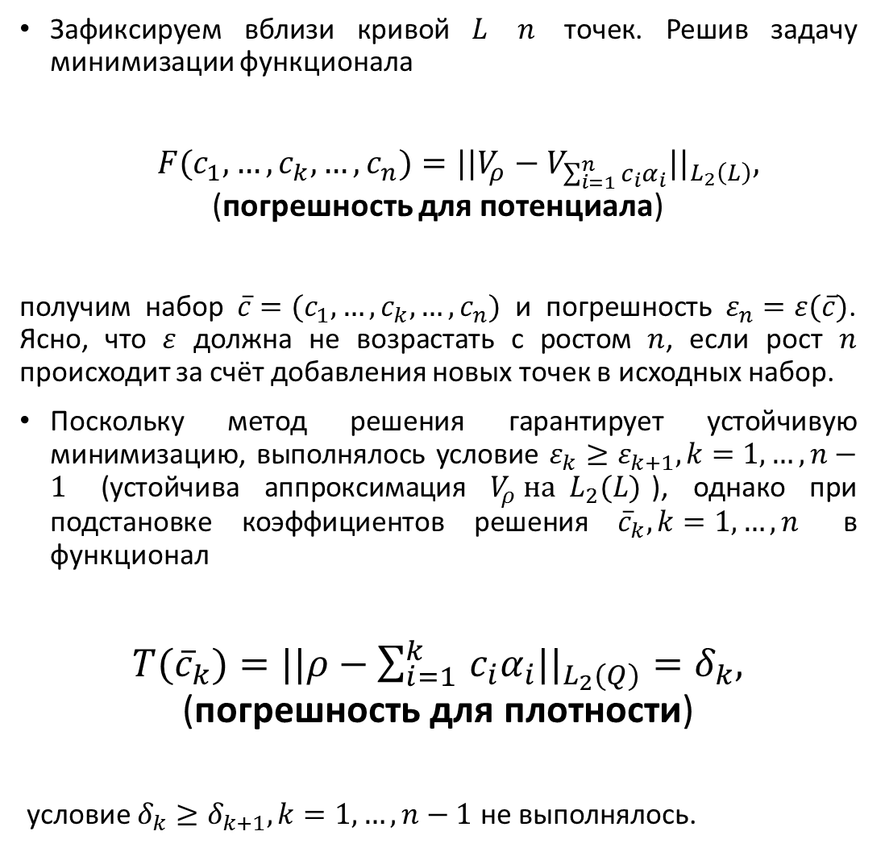
Неустойчивость ОЗГ
Зафиксируем вблизи кривой $L$ $n$ точек. Решив задачу минимизации функционала
$F(c_{1},…,c_{k},…,c_{n})=||V_{ρ}−V_{\sum_{i=1}^{n}{‍}c_{i}α_{i}}||_{L_{2}\left(L\right)},$ (погрешность для потенциала)
получим набор $\overline{c}=(c_{1},…,c_{k},…,c_{n})$ и погрешность $ε_{n}=ε(\overline{c})$. Ясно, что $ε$ должна не возрастать с ростом $n$, если рост $n$ происходит за счёт добавления новых точек в исходных набор.
Поскольку метод решения гарантирует устойчивую минимизацию, выполнялось условие $ε_{k}≥ε_{k+1},k=1,…,n−1$ (устойчива аппроксимация $V_{ρ} на L_{2}(L)$), однако при подстановке коэффициентов решения ${\overline{c}}_{k},k=1,…,n$ в функционал
$T({\overline{c}}_{k})=||ρ−\sum_{i=1}^{k}{‍}c_{i}α_{i}||_{L_{2}(Q)}=δ_{k},$ (погрешность для плотности)
условие $δ_{k}≥δ_{k+1},k=1,…,n−1$ не выполнялось.

Slide 18
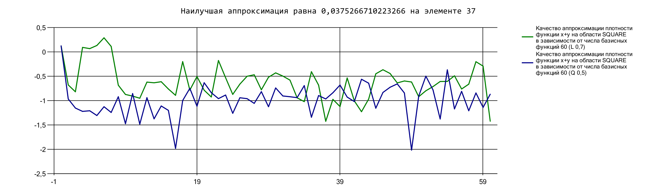
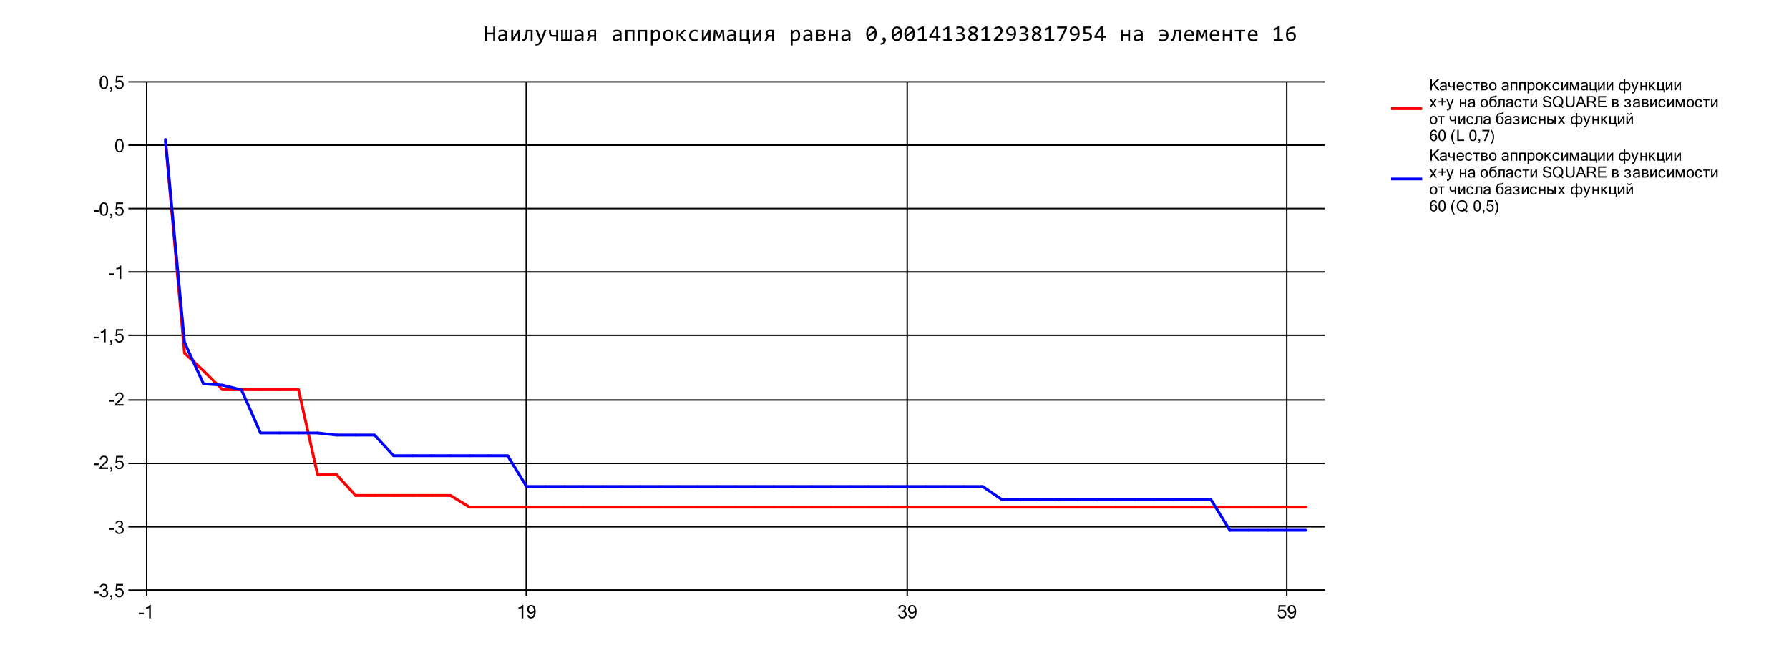
Погрешность для плотности
Погрешность для потенциала

Slide 19
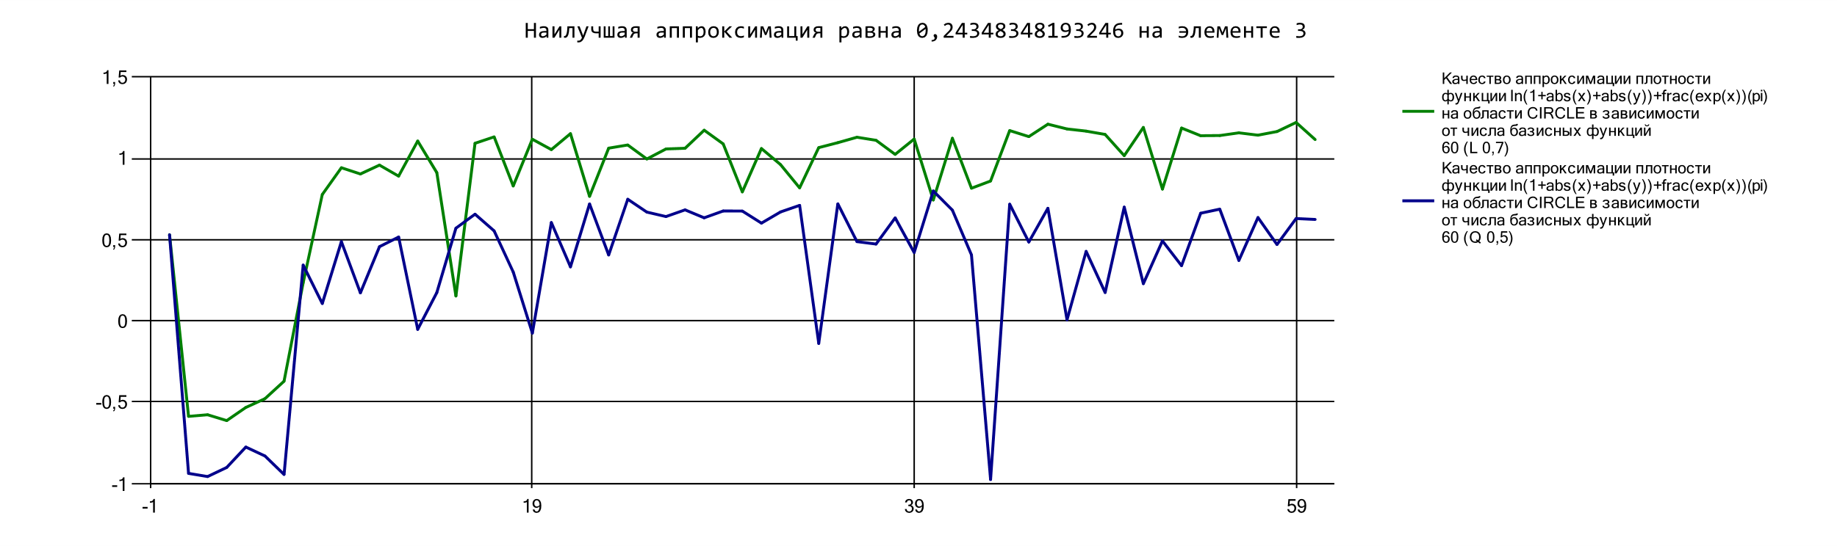
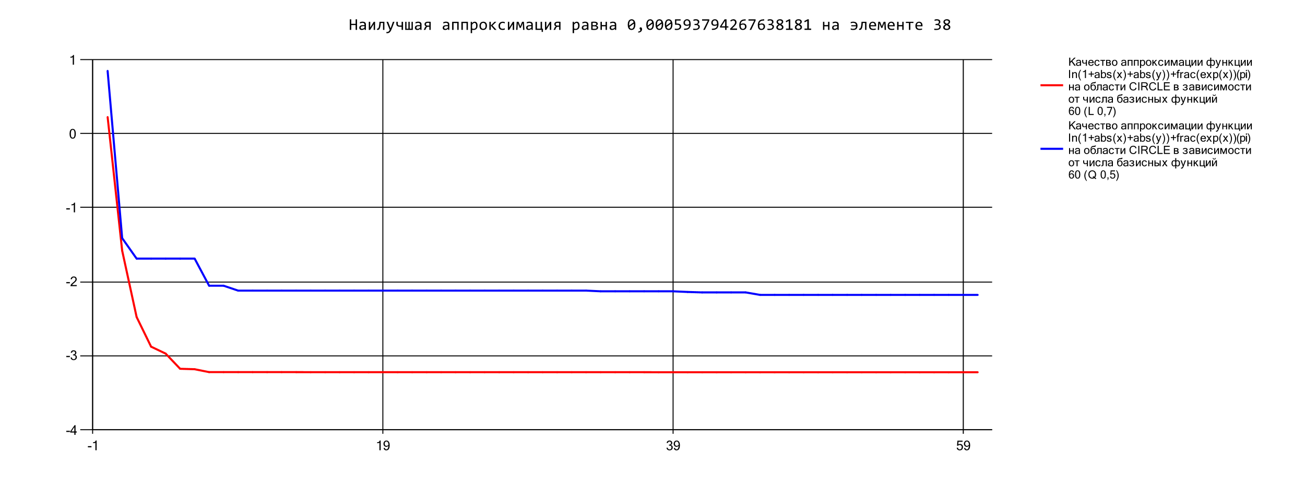
Погрешность для плотности
Погрешность для потенциала

Slide 20
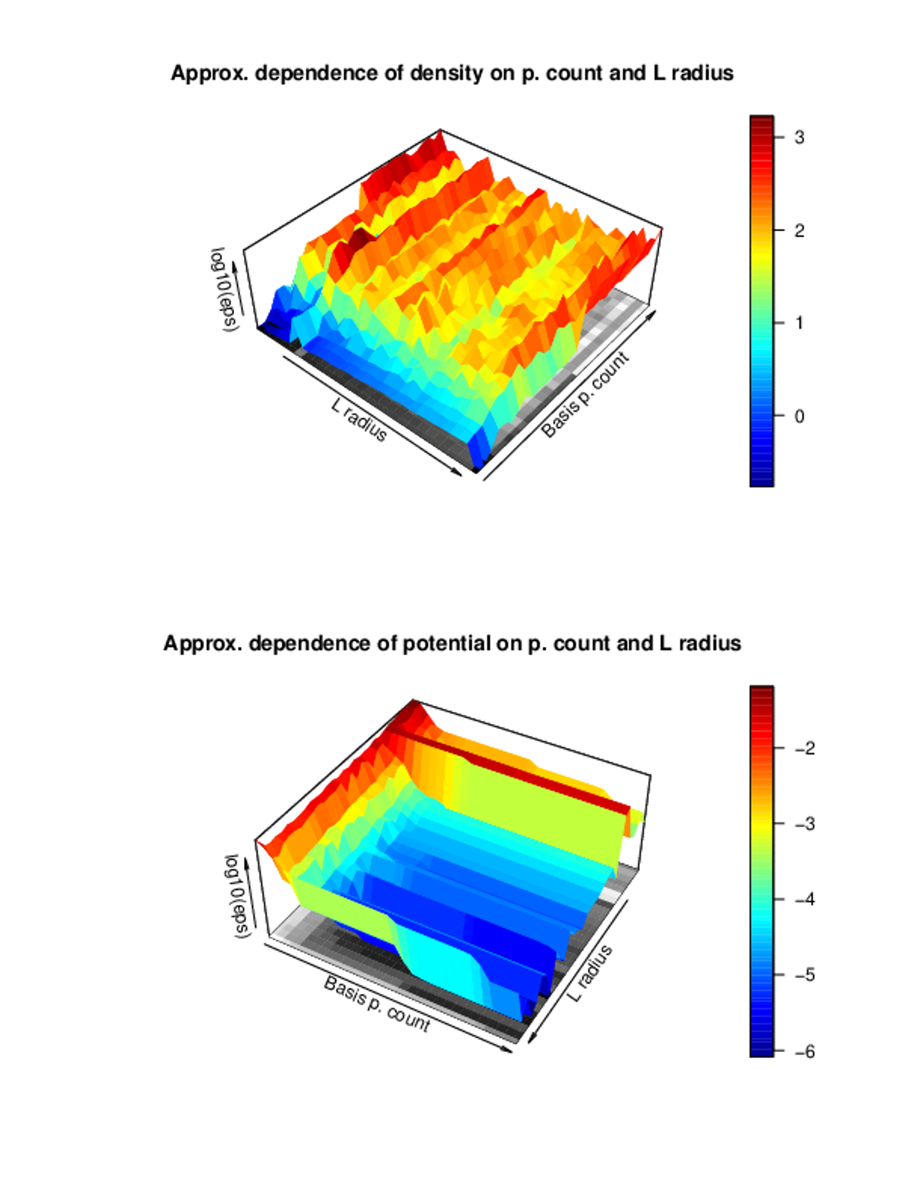
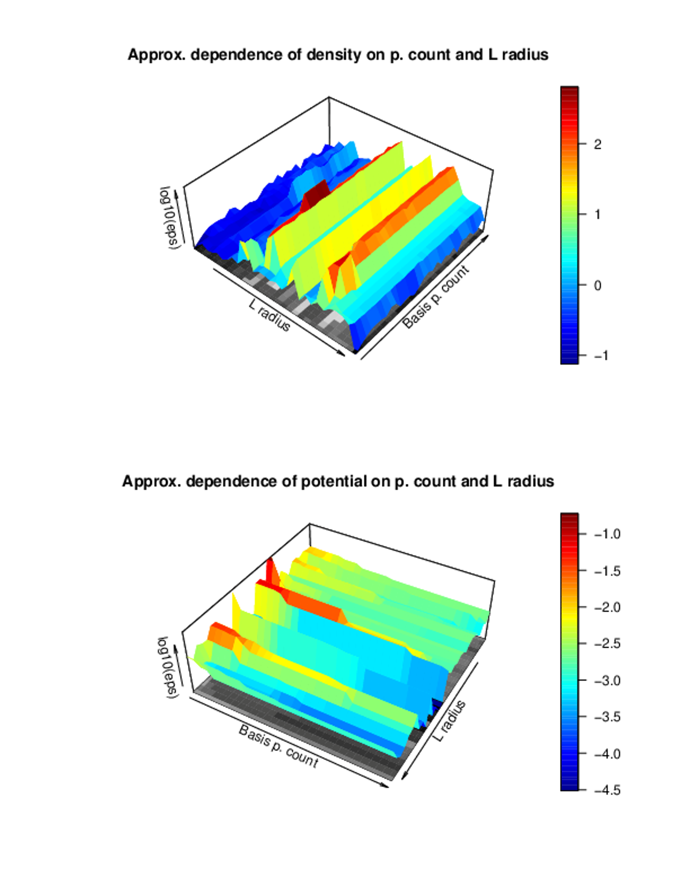
Погрешность для плотности
Погрешность для потенциала

Slide 21

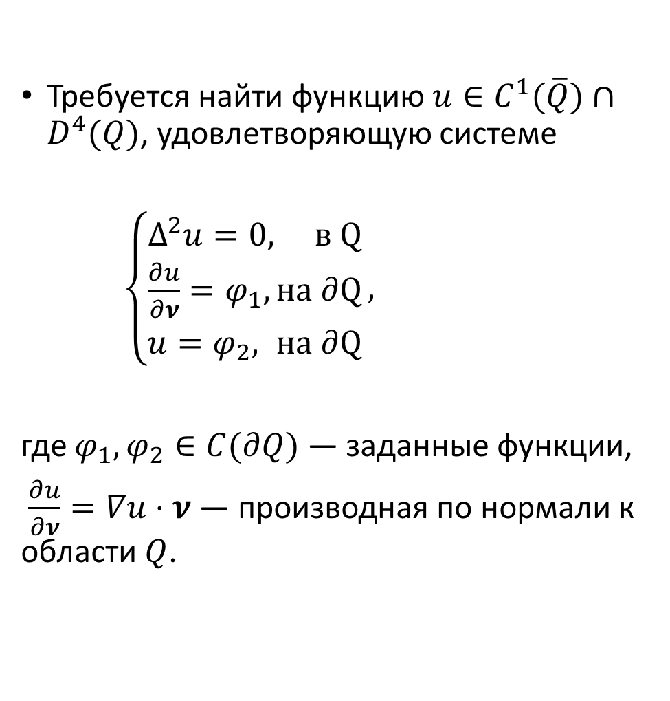
Постановка краевой задачи для бигармонического уравнения
Требуется найти функцию $u∈C^{1}(\overline{Q})∩D^{4}(Q)$, удовлетворяющую системе
$\left\{\begin{aligned}Δ^{2}u=0, в Q \\ \frac{∂u}{∂ν}=φ_{1}, на ∂Q \\ u=φ_{2}, на ∂Q\end{aligned}\right.,$
где $φ_{1},φ_{2}∈C(∂Q)$ — заданные функции,
$\frac{∂u}{∂ν}=∇u⋅ν$ — производная по нормали к области $Q$.

Slide 22
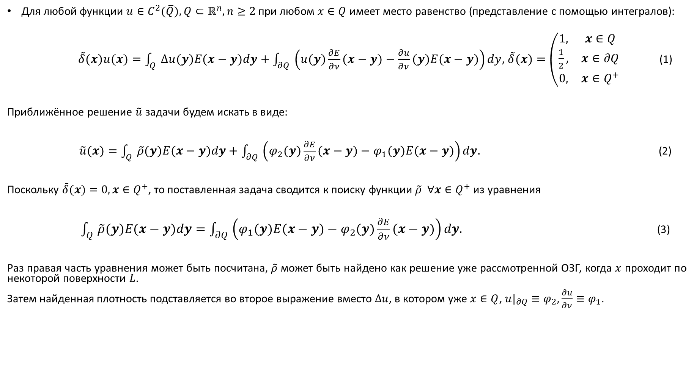
Метод решения сведением к ОЗГ
Для любой функции $u∈C^{2}(\overline{Q}),Q⊂ℝ^{n},n≥2$ при любом $x∈Q$ имеет место равенство (представление с помощью интегралов):
$\tilde{δ}(x)u(x)=\int_{Q}{‍}Δu(y)E(x−y)dy+\int_{∂Q}{‍}\left(u(y)\frac{∂E}{∂ν}(x−y)−\frac{∂u}{∂ν}(y)E(x−y)\right)dy,$ $\tilde{δ}(x)=\left(\begin{matrix}1, & x∈Q \\ \frac{1}{2}, & x∈∂Q \\ 0, & x∈Q^{+}\end{matrix}\right.$ (1)
Приближённое решение $\tilde{u}$ задачи будем искать в виде:
$\tilde{u}(x)=\int_{Q}{‍}\tilde{ρ}(y)E(x−y)dy+\int_{∂Q}{‍}\left(φ_{2}(y)\frac{∂E}{∂ν}(x−y)−φ_{1}(y)E(x−y)\right)dy.$ (2)
Поскольку $\tilde{δ}(x)=0,x∈Q^{+}$, то поставленная задача сводится к поиску функции $\tilde{ρ} ∀x∈Q^{+}$ из уравнения
$\int_{Q}{‍}\tilde{ρ}(y)E(x−y)dy=\int_{∂Q}{‍}\left(φ_{1}(y)E(x−y)−φ_{2}(y)\frac{∂E}{∂ν}(x−y)\right)dy.$ (3)
Раз правая часть уравнения может быть посчитана, $\tilde{ρ}$ может быть найдено как решение уже рассмотренной ОЗГ, когда $x$ проходит по некоторой поверхности $L$.
Затем найденная плотность подставляется во второе выражение вместо $Δu$, в котором уже $x∈Q$, $u|_{∂Q}≡φ_{2},\frac{∂u}{∂ν}≡φ_{1}$.

Slide 23
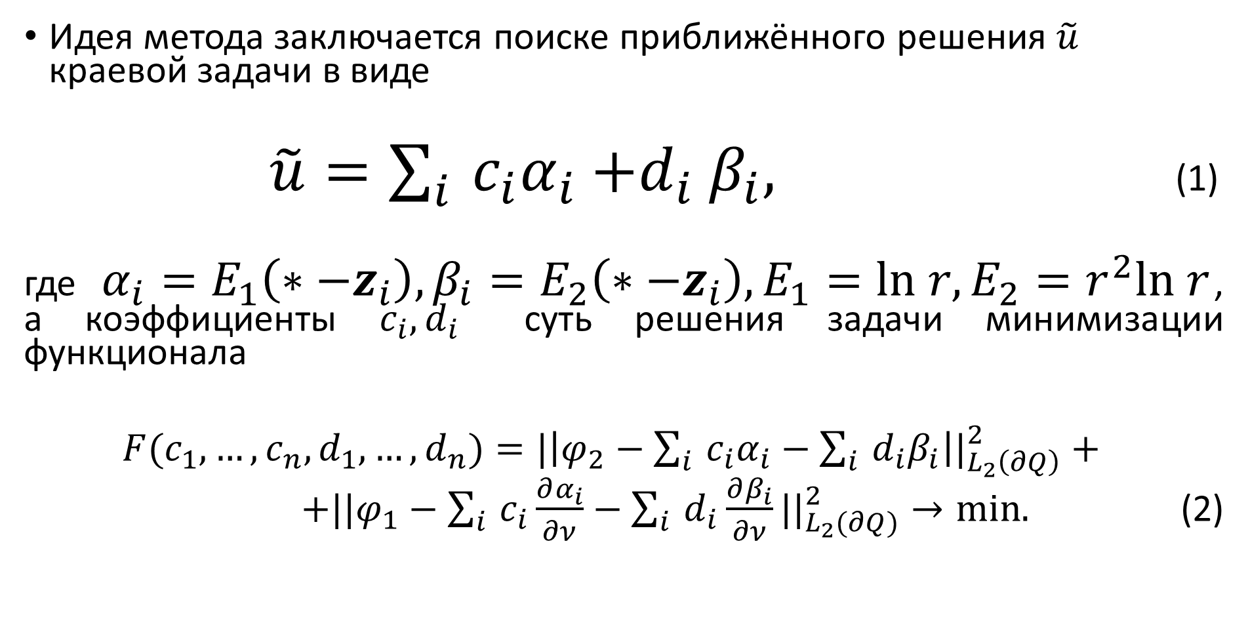
Метод фундаментальных решений
Идея метода заключается поиске приближённого решения $\tilde{u}$ краевой задачи в виде
$\tilde{u}=\sum_{i}{‍}c_{i}α_{i}{+d}_{i}β_{i},$ (1)
где $α_{i}=E_{1}\left(∗−z_{i}\right),β_{i}=E_{2}\left(∗−z_{i}\right),E_{1}=ln r,E_{2}=r^{2}ln r$, а коэффициенты $c_{i},d_{i}$ суть решения задачи минимизации функционала
$F(c_{1},…,c_{n},d_{1},…,d_{n})=|\left|φ_{2}−\sum_{i}{‍}c_{i}α_{i}−\sum_{i}{‍}d_{i}β_{i}\right||_{L_{2}\left(∂Q\right)}^{2}+$
$+||φ_{1}−\sum_{i}{‍}c_{i}\frac{∂α_{i}}{∂ν}−\sum_{i}{‍}d_{i}\frac{∂β_{i}}{∂ν}||_{L_{2}(∂Q)}^{2}→min.$ (2)

Slide 24
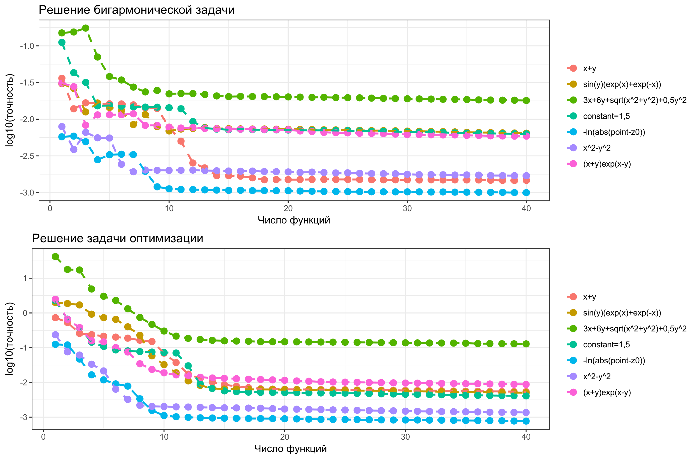
Устойчивость метода фундаментальных решений
Погрешность решения
Значения функционала

Slide 25

Сравнение результатов

Slide 26
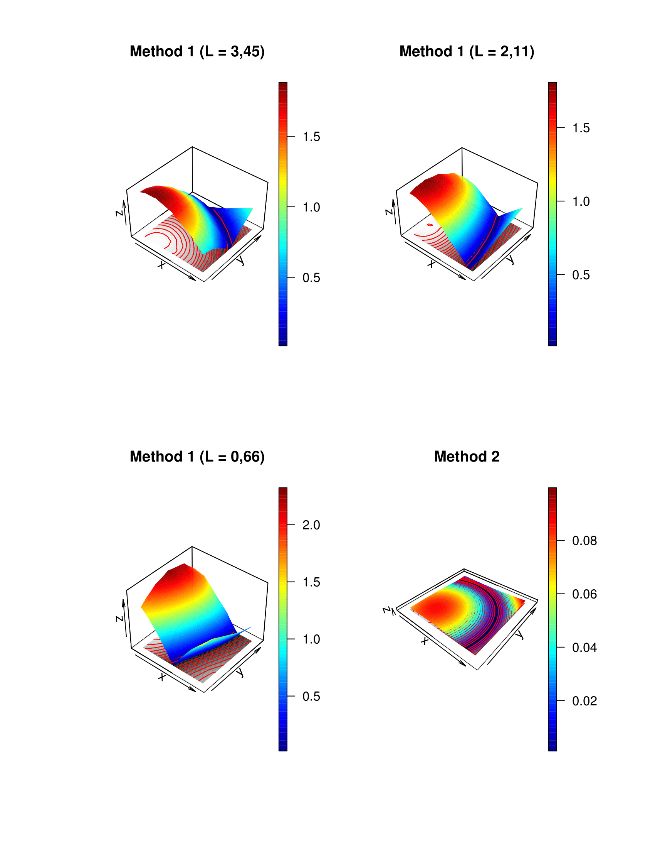
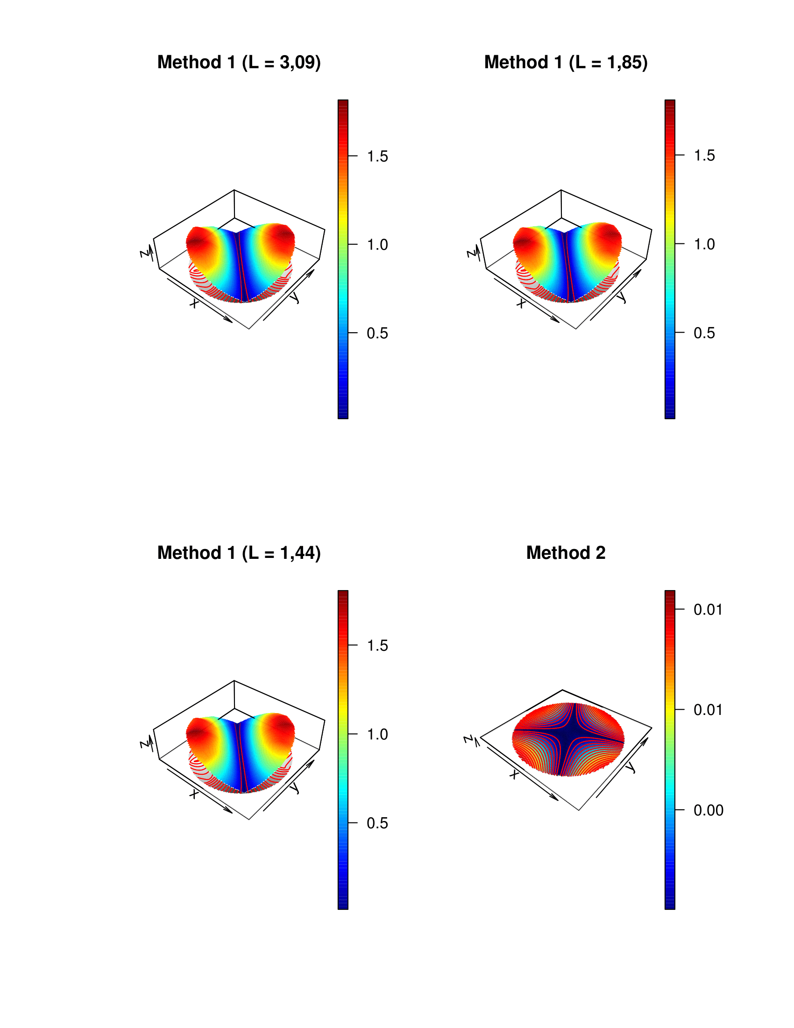
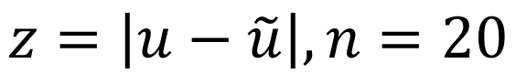
1
2
$$z=\left|u−\tilde{u}\right|, n=20$$
3
4

Slide 27
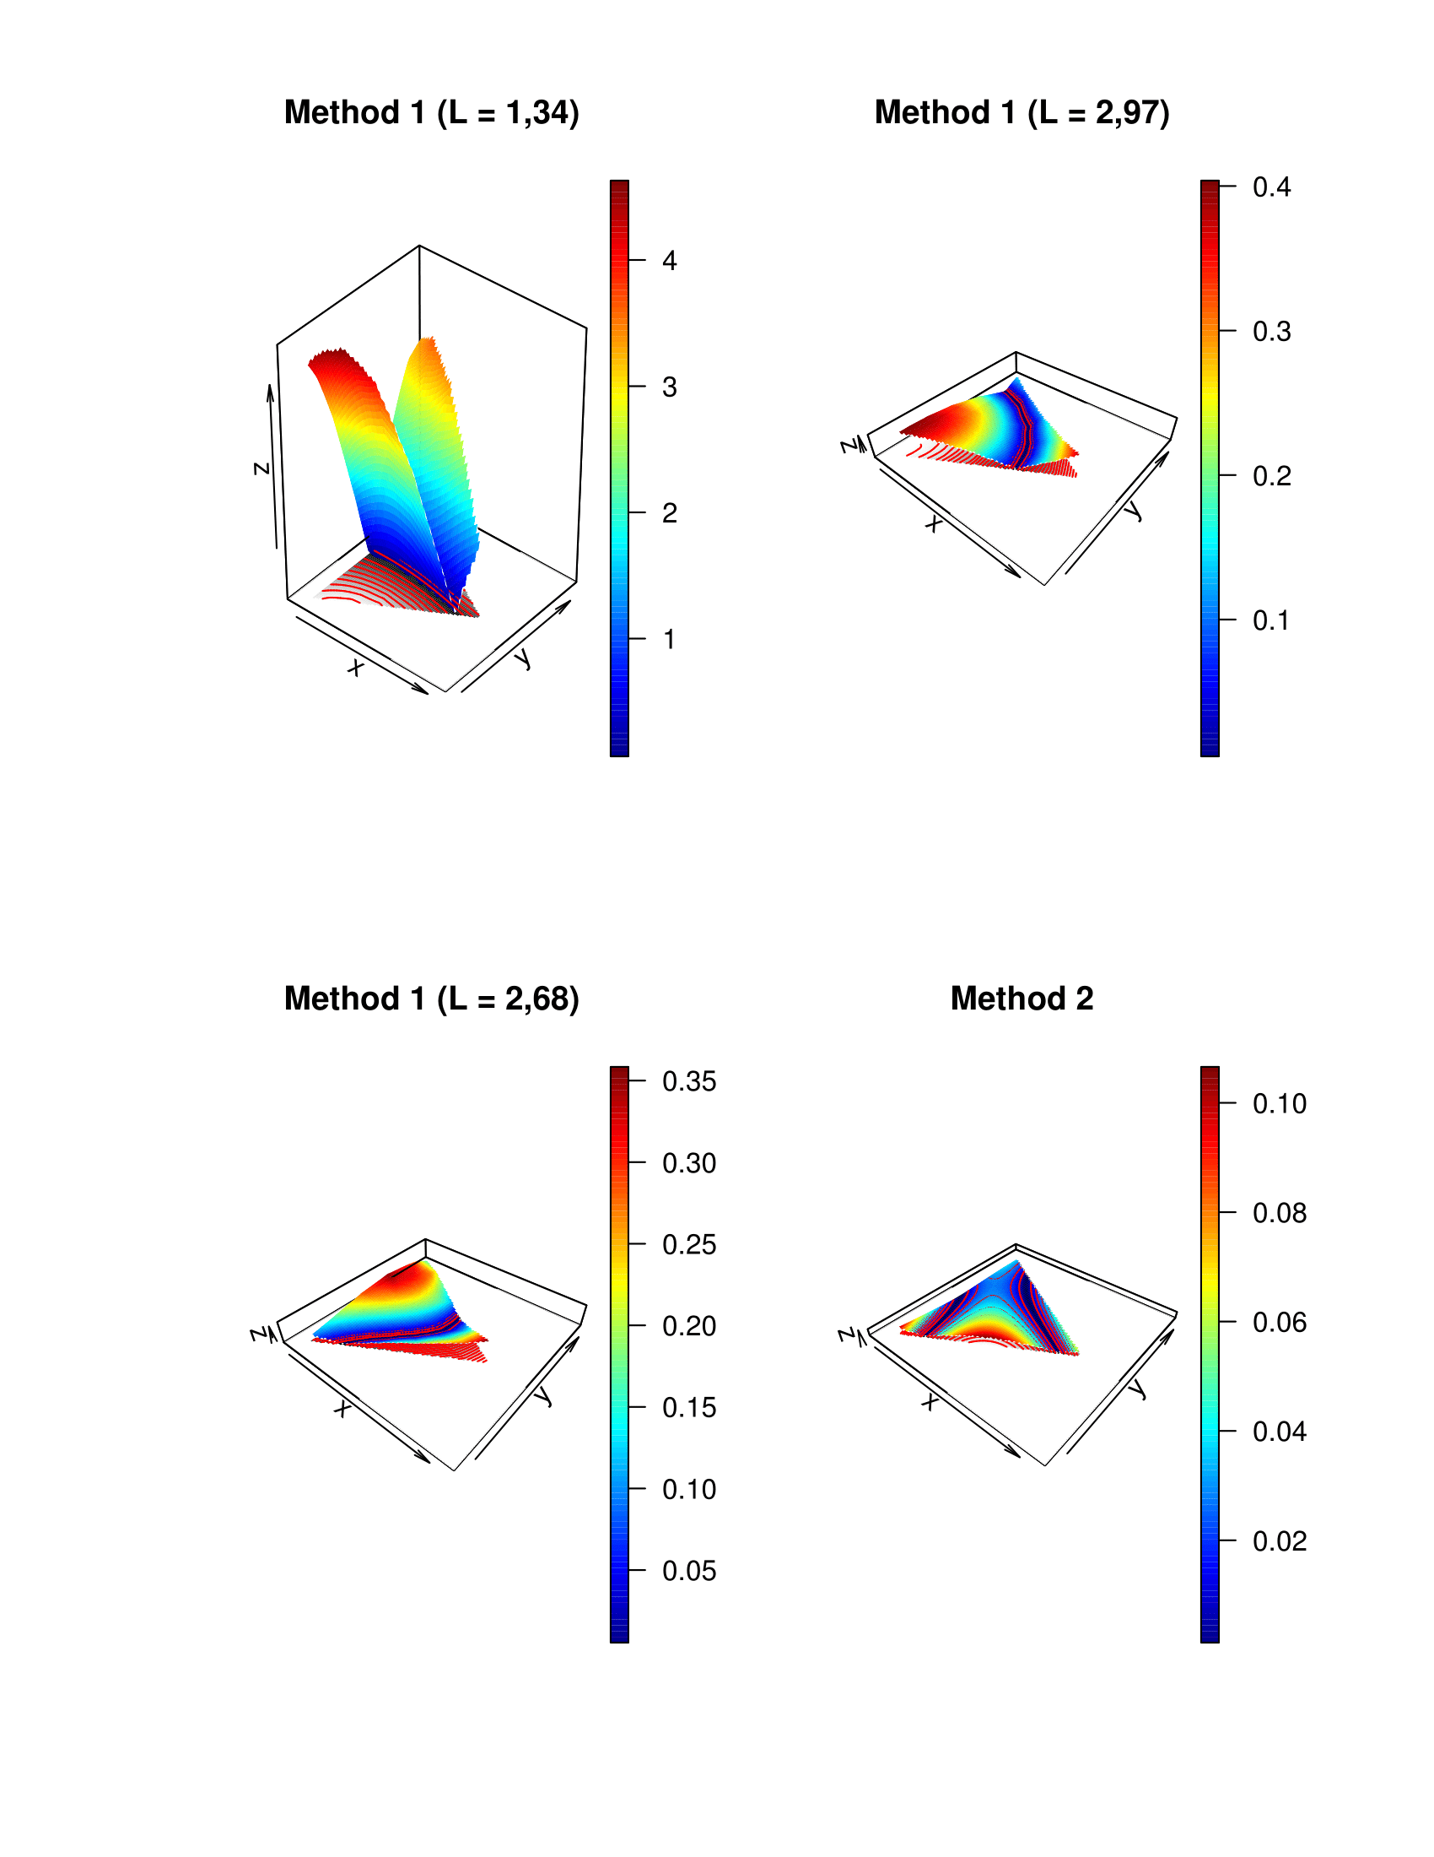


$$z=\left|u−\tilde{u}\right|, n=20$$

Slide 28


$$z=\left|u−\tilde{u}\right|, n=20$$

Slide 29
Заключение
Проведенное исследование устойчивости ОЗГ показало, что решение ОЗГ в классе гармонических плотностей неустойчиво относительно числа потенциалов. Метод решения ОЗГ при небольших количествах используемых базисных потенциалов и малых погрешностях дает приемлемую погрешность определения плотности.
Предложенная в данной работе модификация метода фундаментальных решений для решения краевой задачи для бигармонического уравнения оказалась намного лучше метода, основанного на ОЗГ, как по точности при одинаковом количестве базисных потенциалов, так и по скорости работы. Также к плюсам этой модификации необходимо отнести простоту реализации, которая не требует вычисления несобственных интегралов.

Slide 30

Спасибо за внимание!

